Slide 1
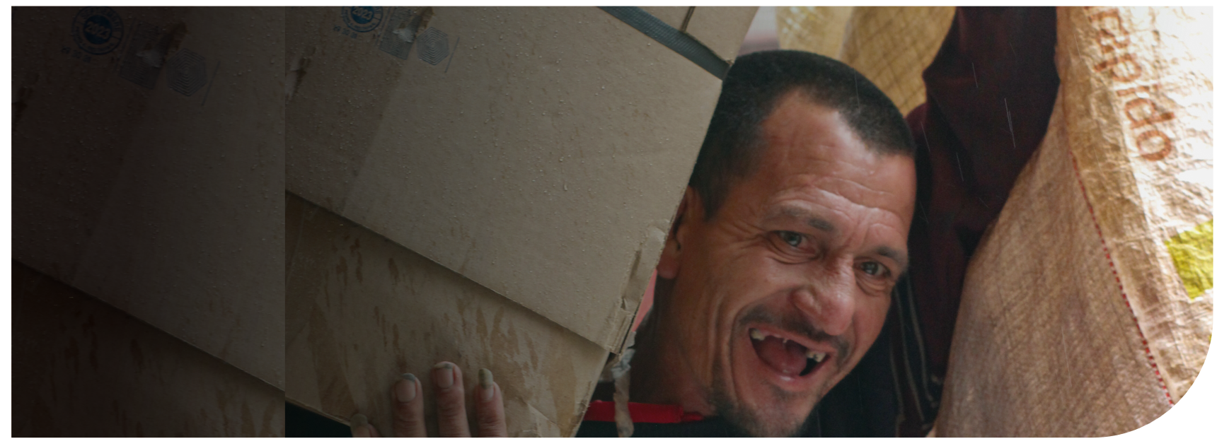

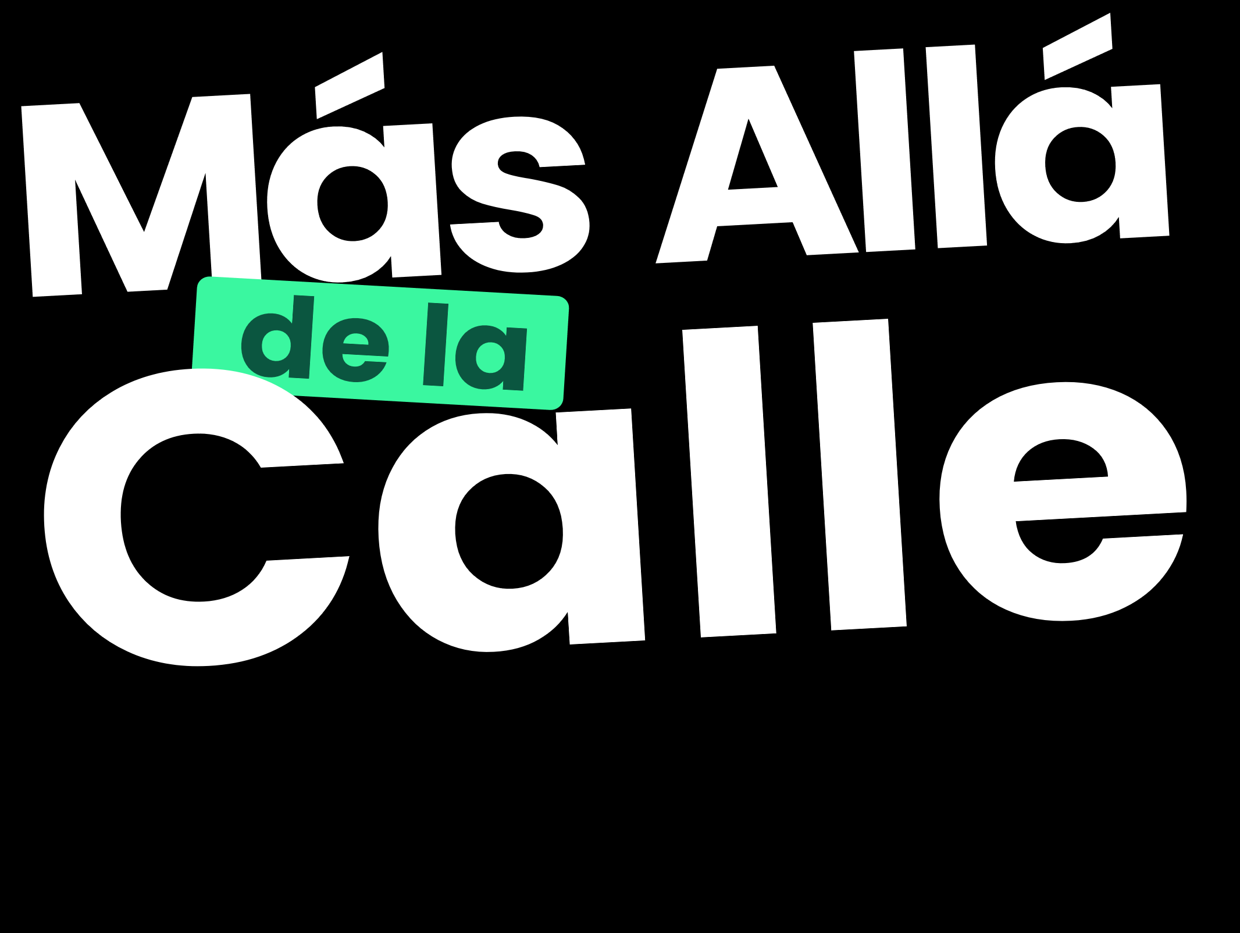

¡Bienvenidos!

Slide 2
Dra. Carolina Mejía
psicóloga, magíster, especialista en neuropsicología, especialista en psicopatología clínica y entrenadora certificada en DBT.
Tema: Consumo de Sustancias Psicoactivas (SPA) y Habitanza en Calle, con énfasis en la fisiología cerebral y los efectos neurobiológicos asociados.

Slide 3


LO QUE EL CEREBRO
NOS AYUDA A ENTENDER
Adicción y habitanza en calle
Carolina Mejía | MSc Neuropsicología Clínica | Sportí
Notes:
1

Slide 4


Es que les ofrecen sacarlos
y prefieren quedarse en la calle
Lo que ven es real.
Pero hay algo pasando adentro que lo cambia todo.
BLOQUE 1
Notes:
2

Slide 5
Colombia: la dimensión del problema
Censo de Habitantes de Calle | DANE 2017-2021
34.091
9/10
2 de 5
personas en situación
de calle en Colombia
son hombres
jóvenes (24-34 años)
llevan más de
10 años en calle
BLOQUE 1
Notes:
3

Slide 6
¿Por qué llegan? ¿Por qué se quedan?
Razón principal para LLEGAR a la calle
Razón principal para QUEDARSE en la calle
~37%
49.3%
Consumo de sustancias
psicoactivas
Consumo de sustancias
psicoactivas
Seguido de conflictos familiares (28%)
y dificultades económicas (10%)
Subió de 38.2% (2017) a 49.3% (2024)
La tendencia empeora.
Sustancia principal: bazuco (49.1%) | Marihuana | Cigarrillo | Alcohol — Censo Bogotá 2024 + DANE Nacional
Notes:
4

Slide 7
Y en Medellín...
Censo DANE 2019 + Georreferenciación 2023 + Concejo 2024
2019
2023
2024
3.214
→
7.075
→
8.000+
Censo DANE
Atendidos Alcaldía
Estimado Corpocentro
Aumento del 150% desde el censo oficial
Consumo en Medellín
Perfil de la población
Bazuco en pipa: 71%
Cigarrillo: 74.8% | Marihuana: 53%
Alcohol: 37.8% | Cocaína: 24.7%
86% hombres | 14% mujeres
7.4% extranjeros (mayoría venezolanos)
Comuna 10 (La Candelaria): mayor concentración
Primer consumo desde los 14 años
Notes:
5

Slide 8



El cerebro que puede elegir
BLOQUE 2
EL GPS
EL COPILOTO
Núcleo accumbens + Dopamina
"Esto es relevante,
presta atención"
Corteza prefrontal
"Espera, ¿y las
consecuencias?"
Libertad de elección = un sistema de frenos funcional
Notes:
6

Slide 9
El circuito de la recompensa
1
2
3
4
5
→
→
→
→
Área Tegmental
Ventral
Núcleo
Accumbens
Amígdala
Hipocampo
Corteza
Prefrontal
→
→
→
→
→
Detecta
gratificación
Genera
motivación
Asocia
emociones
Graba el
contexto
Evalúa y
decide
Este circuito funciona todos los días: comer, un abrazo, lograr una meta.
Es el circuito de la motivación y la recompensa.
Notes:
7

Slide 10



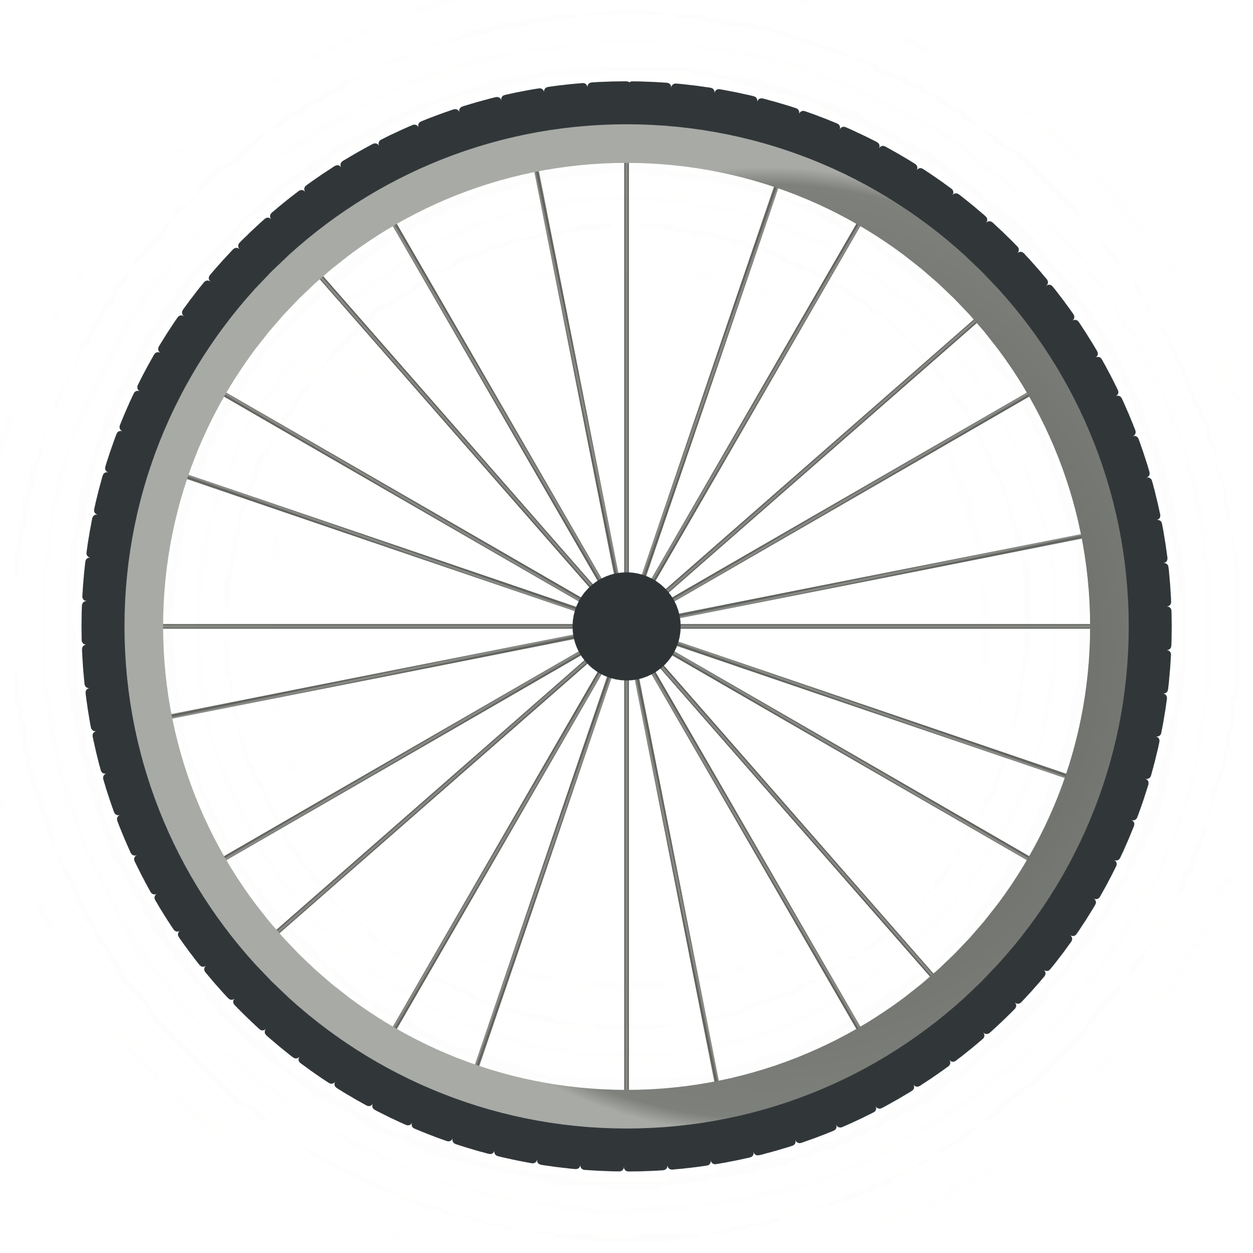
Tres ratas.
Una rueda.
Tres motores completamente diferentes.
Notes:
8

Slide 11
RATA 1
Se sube a la rueda, corre un rato, se divierte, y cuando se cansa, se baja.
La que
disfruta
Hago algo porque me gusta.
Lo dejo cuando quiero.
Vuelvo cuando se me da la gana.
PLACER NATURAL
El GPS marca "agradable", el copiloto dice "suficiente".
Hay liking real.
Notes:
9

Slide 12
RATA 2
A la media hora le dan un premio. Al día siguiente corre más tiempo esperando ese premio.
La que
aprendió
Ya no solo corre porque le gusta.
Corre porque aprendió que
viene algo bueno.
RECOMPENSA APRENDIDA
Aparece el wanting: la anticipación, la búsqueda activa.
Todavía disfruta, todavía elige, todavía puede parar.
Notes:
10

Slide 13

RATA 3
Cada vez que se baja,
le dan una descarga eléctrica.
Se queda corriendo.
No porque le guste. No porque venga un premio.
Porque bajarse duele.
Esta es la persona con adicción en situación de calle.
Notes:
11

Slide 14
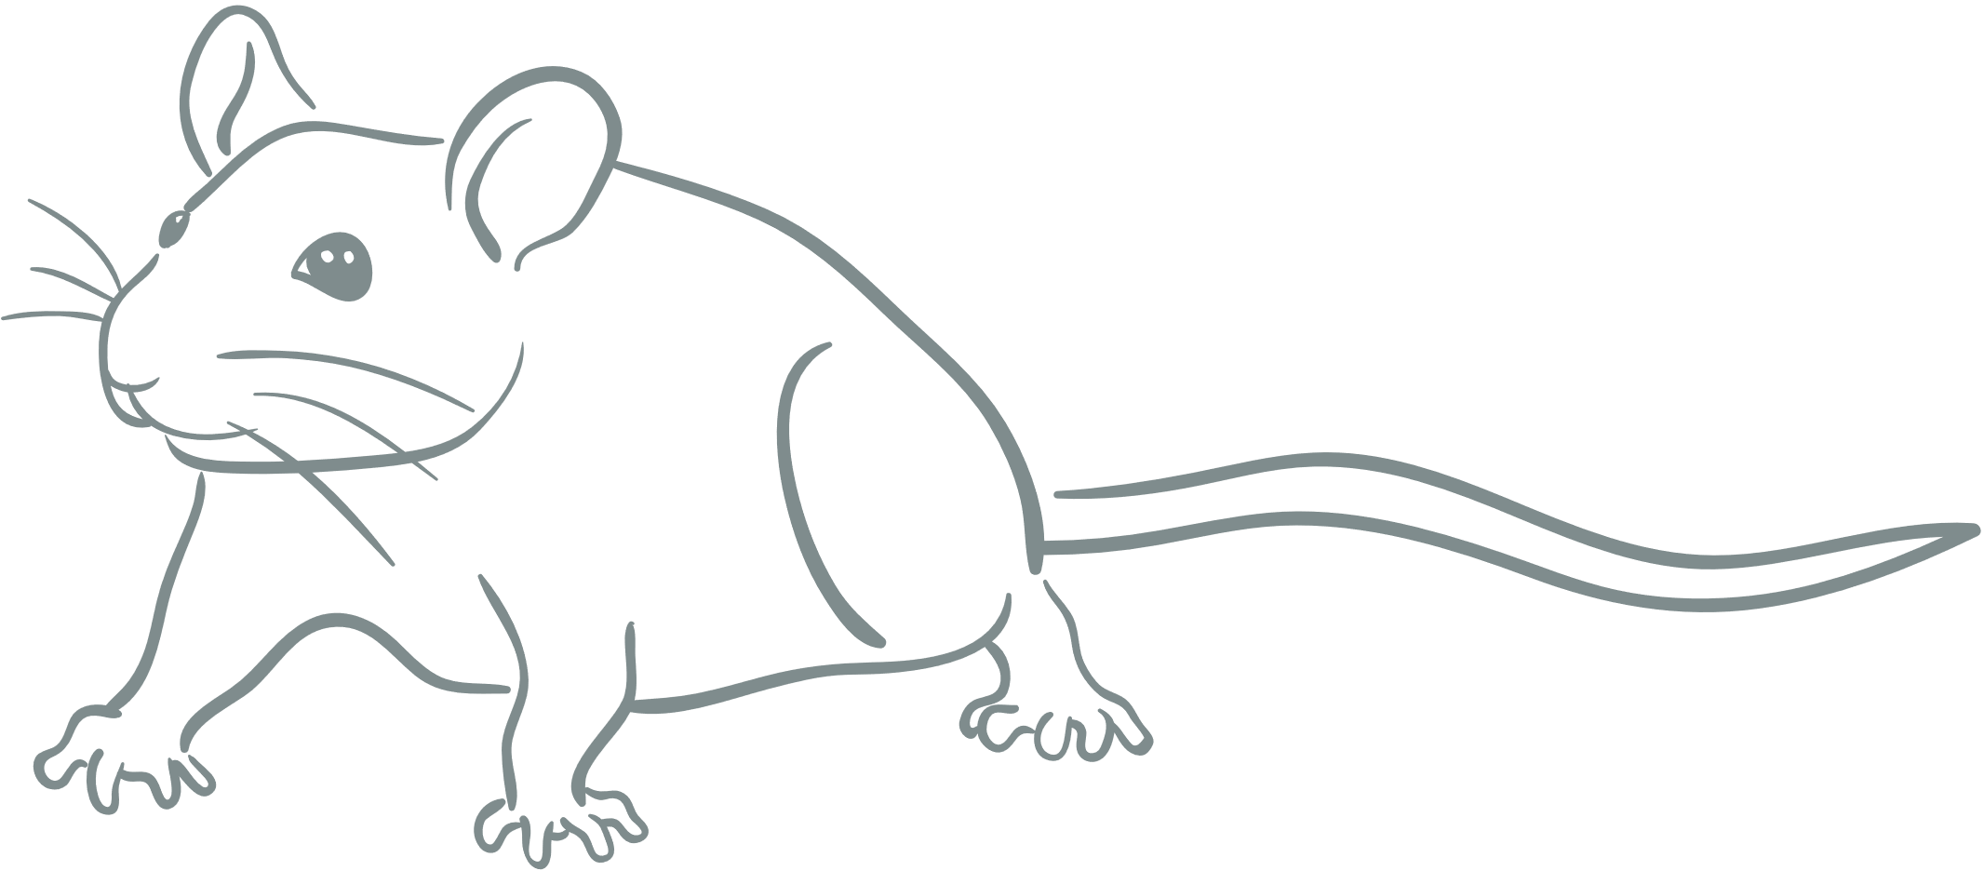
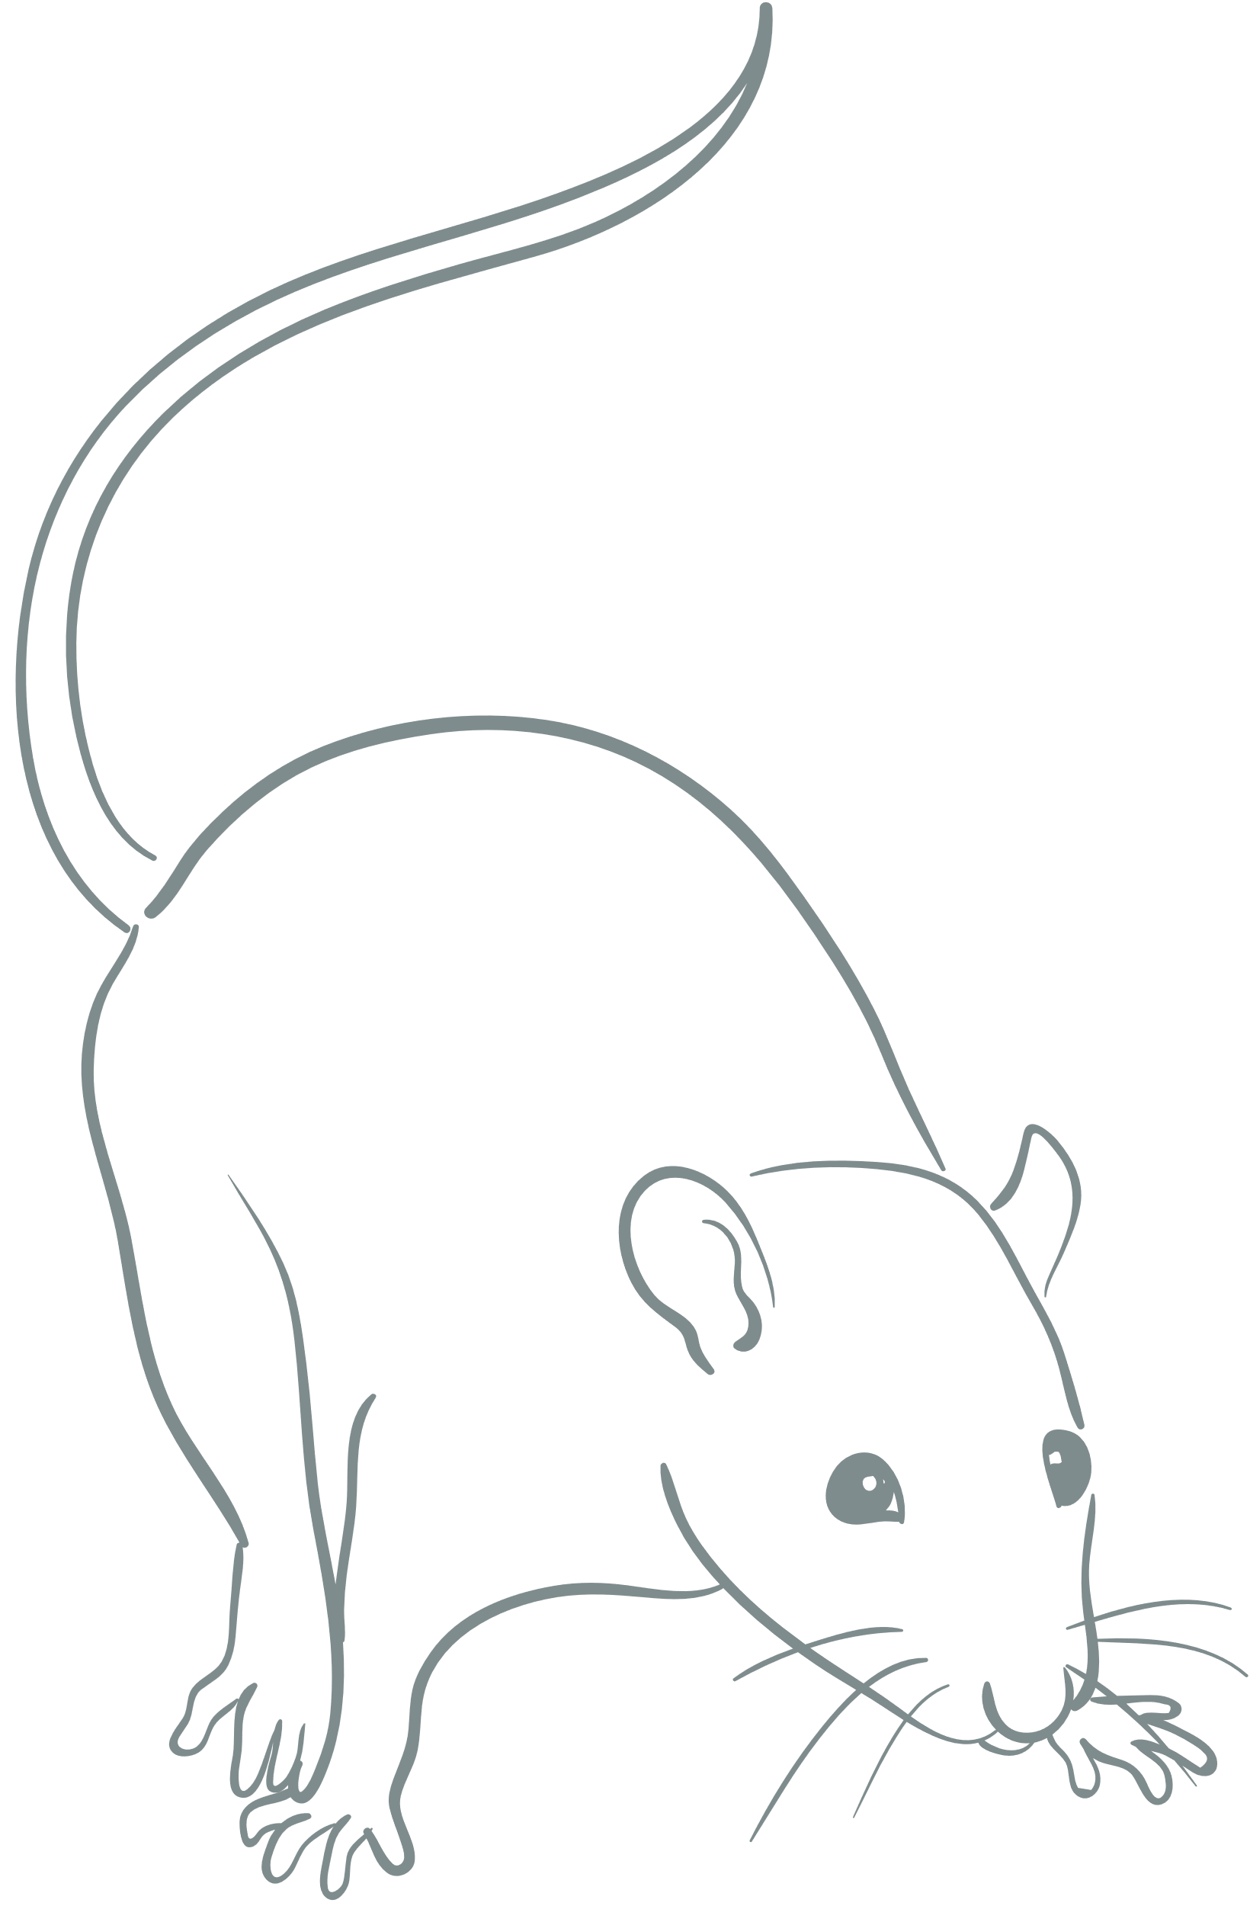
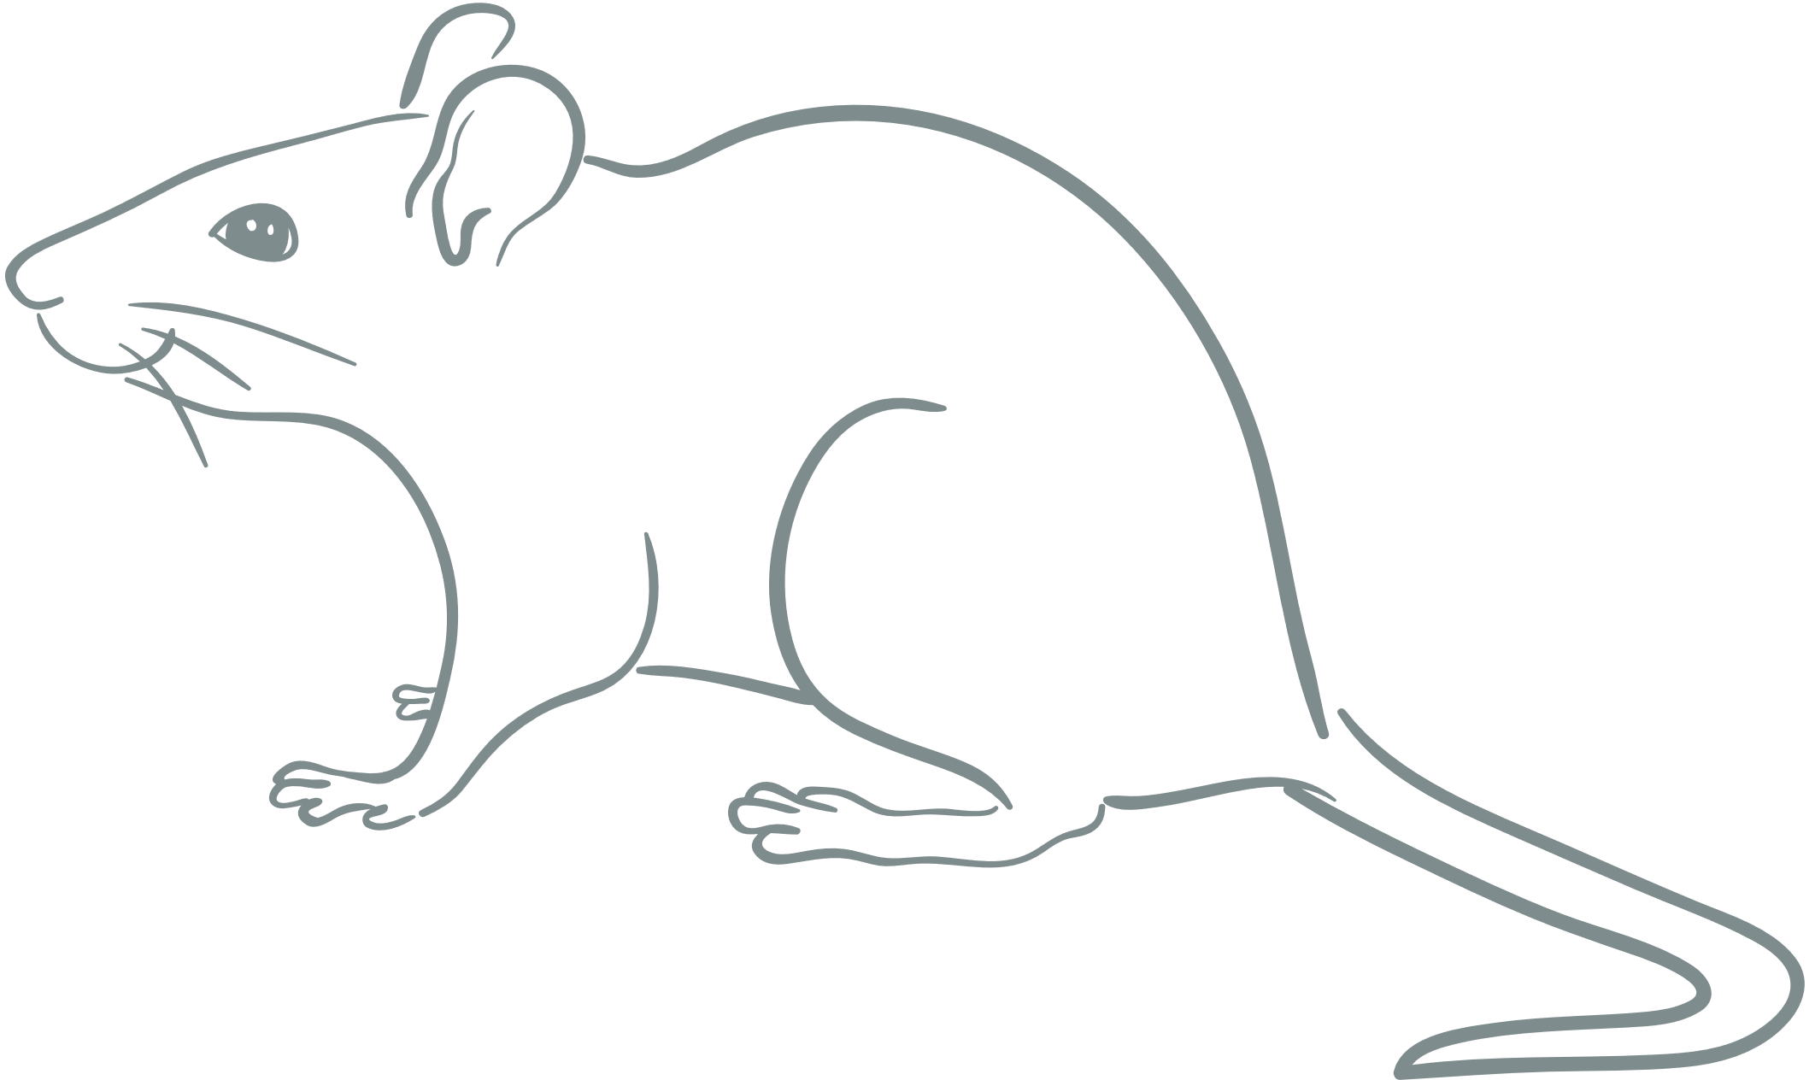
Las tres hacen lo mismo.
Pero los motores son completamente diferentes.
Rata 1
Rata 2
Rata 3
Placer
Recompensa
Dolor
Le gusta
Aprendió que
viene un premio
Parar duele más
que seguir
Si no sabemos qué rata estamos mirando,
vamos a diseñar intervenciones para la rata equivocada.
Notes:
12

Slide 15

Primera capa de daño
LA ADICCIÓN
No es que no quieran.
Es que el cerebro ya no los deja.
Notes:
13

Slide 16
No es que les guste. Es que lo necesitan.
Wanting vs. Liking (Berridge & Robinson)
WANTING
LIKING
↑↑↑
↓↓↓
La urgencia, la necesidad,
la búsqueda compulsiva.
Se dispara cada vez más.
El placer real.
Se desploma.
Ya no hay disfrute.
La sed en el desierto: Una sed que no se quita aunque tomen agua. No es que les guste, es que el cuerpo GRITA.
Notes:
14

Slide 17

No es que no les importen las consecuencias.
Corteza orbitofrontal y marcador somático
Las alarmas
desconectadas
Una casa donde todas las alarmas de incendio están desconectadas.
El fuego sigue siendo peligroso, pero ya nada suena.
No es valentía ni irresponsabilidad. El sistema de alarmas dejó de funcionar.
Notes:
15

Slide 18

No es pereza. Es piloto automático.
Ganglios basales: de la decisión al hábito compulsivo
El surco
en el camino
Un camino de tierra por donde pasa agua de lluvia.
Después de años, el surco es tan profundo que el agua ya no tiene opción.
Lo que empezó como una decisión se convirtió en un surco neuronal.
Notes:
16

Slide 19




El cerebro adicto tiene...
Un GPS enloquecido
que grita todo el tiempo
Alarmas desconectadas
que no registran peligro
Un piloto automático
que ejecuta sin preguntar
Eso ya es mucho. Pero ahora viene la calle.
Notes:
17

Slide 20

Segunda capa de daño
LA CALLE
Un castillo ya debilitado por dentro.
Y le caen encima cuatro ejércitos.
Notes:
18

Slide 21

Primer ejército
Estrés crónico tóxico
Cortisol elevado 24/7
Daña hipocampo (memoria) y debilita corteza prefrontal (el copiloto).
El motor que nunca se apaga
Un carro diseñado para encenderse y apagarse.
Si el motor nunca se apaga, termina fundido.
En la calle, el sistema de estrés nunca baja.
Notes:
19

Slide 22

Segundo ejército
Desnutrición y privación de sueño
20%
Sin sueño reparador
de TODA la energía del cuerpo
va al cerebro
No consolida aprendizaje.
No repara tejido.
No limpia desechos
metabólicos.
Sin nutrición adecuada:
sin materia prima para reparar.
Un cerebro funcionando sin mantenimiento.
Notes:
20

Slide 23


TERCER EJÉRCITO
CUARTO EJÉRCITO
Trauma
craneoencefálico
Aislamiento
social
Golpizas, caídas, violencia.
¿Dónde golpea más?
En la zona frontal.
Justo donde está
el copiloto.
38% no tiene contacto
con ningún familiar.
Los circuitos de motivación
prosocial se atrofian
como músculo sin uso.
Notes:
21

Slide 24
El castillo bajo asedio
Estrés
Hambre
Golpes
Soledad
Funde el motor
Corta las provisiones
Derriba las murallas
Saca a los soldados
Cuando llegan a ofrecer ayuda, le piden al castillo que abra las puertas y pelee.
Pero las puertas ya no abren bien, y adentro casi no quedan soldados.
Notes:
22

Slide 25
80%
de personas en situación de calle muestran
funcionamiento neurocognitivo por debajo del promedio
Le estamos pidiendo que tome decisiones complejas
a un cerebro que tiene comprometida exactamente
la capacidad de tomar decisiones complejas.
Notes:
23

Slide 26

Entonces...
¿Qué hacemos diferente?
5 claves desde la neurociencia
Notes:
24

Slide 27

1
Bajar expectativas de respuesta racional
Si el copiloto está dañado, no podemos esperar decisiones de copiloto.
Que rechacen ayuda no es terquedad. Es neurología.
2
La repetición no es perder el tiempo
Para que el agua vaya por otro lado, hay que hacer un surco nuevo.
Cada vez que aparecen, están tallando ese surco.
"La primera vez que ofrezcan, probablemente digan que no.
La quinta también. Eso no significa que estén perdiendo el tiempo."
Notes:
25

Slide 28



3
El vínculo es herramienta neurológica
La conexión humana consistente reactiva circuitos de motivación social.
La relación cambia el cerebro. Literal.
4
Cambiar la pregunta
No "¿quiere cambiar su vida?" sino "¿quiere un café?"
Lo pequeño abre puertas que lo grande no puede.
5
Ustedes son parte del entorno
El cerebro es plástico. Cambia con el entorno.
Cada interacción respetuosa es una señal de que afuera del surco hay algo.
Notes:
26

Slide 29

Si la rata 3 se queda en la rueda
porque bajarse duele...
No hay que gritarle que se baje.
Hay que hacer que el piso
deje de estar electrificado.
Cada vez que están ahí,
están bajando un poquito el voltaje de ese piso.
Notes:
27

Slide 30
La próxima vez que alguien
les diga que no quiere ayuda,
recuerden que probablemente
hay un cerebro adentro que sí quiere,
pero que ya no sabe cómo.
Gracias.
Carolina Mejía | MSc Neuropsicología Clínica | Sportí
Notes:
28

Slide 31
Encuentro Institucional por la Dignidad y la Inclusión Social

Slide 32
Dra. Catalina Velásquez
Terapeuta, Conferencista, Maestra de Ceremonias y Presentadora de Televisión.
Tema: Retos en la atención en salud de la población habitante de calle: un enfoque médico, social y de salud pública.

Slide 33

Retos en la atención en salud de la población habitante de calle.
Un enfoque:
Médico, Social y de Salud Pública.
Dra. Cata V

Slide 34
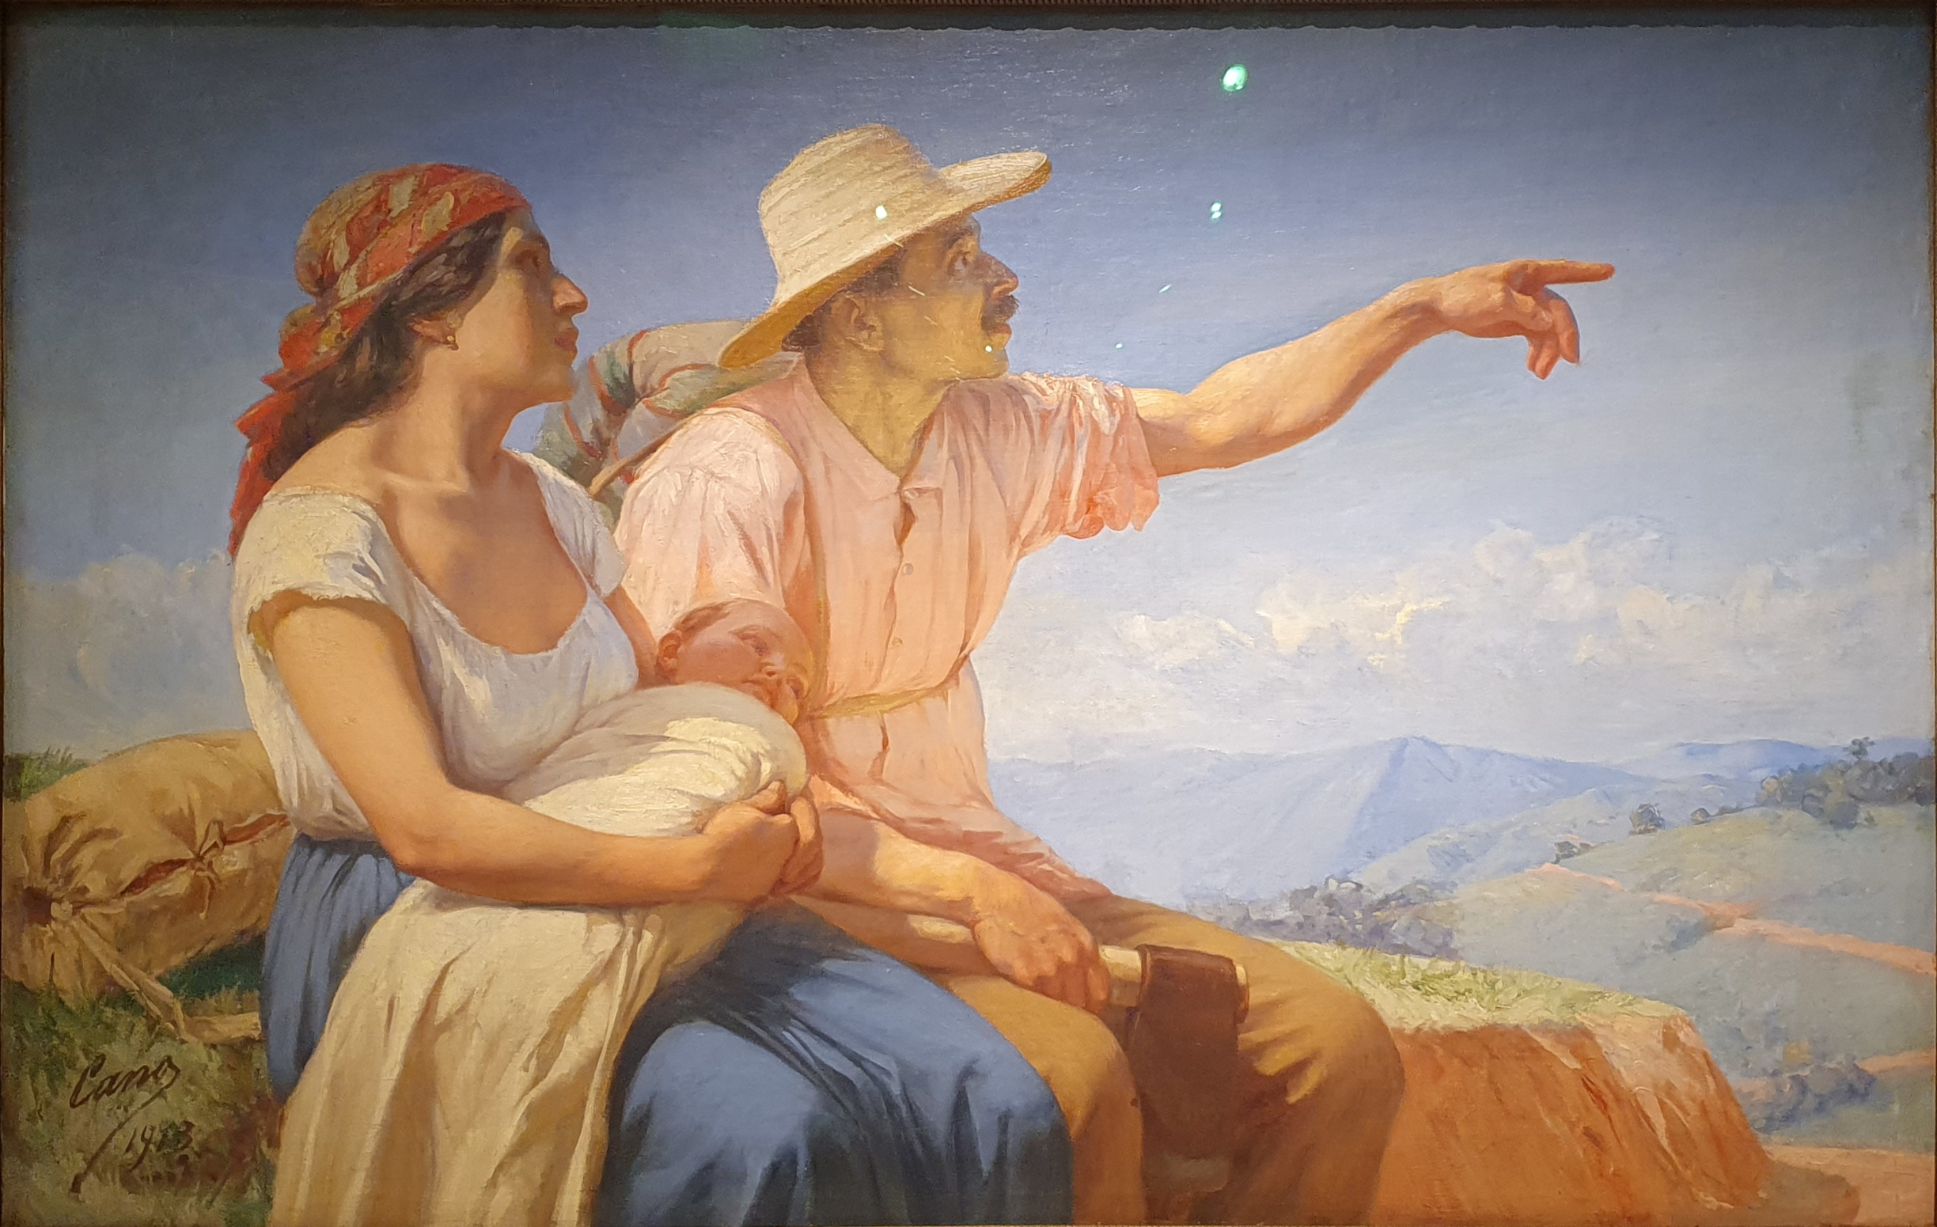

Primero que todo
¡GRACIAS!

Slide 35


¿Por qué y para qué?
¿Cómo llegó hasta ahí?
¿Qué situaciones han pasado en su vida?
¿En qué momento se acabaron otras opciones?
¿Dejó de soñar?
¿Se acabó el sentido de vida o nunca lo hubo?
¿Qué pasó con su identidad?

Slide 36
“No te dejes
robar el alma”

Slide 37
Enfoque
MÉDICO
SOCIAL
SALUD PÚBLICA

Slide 38
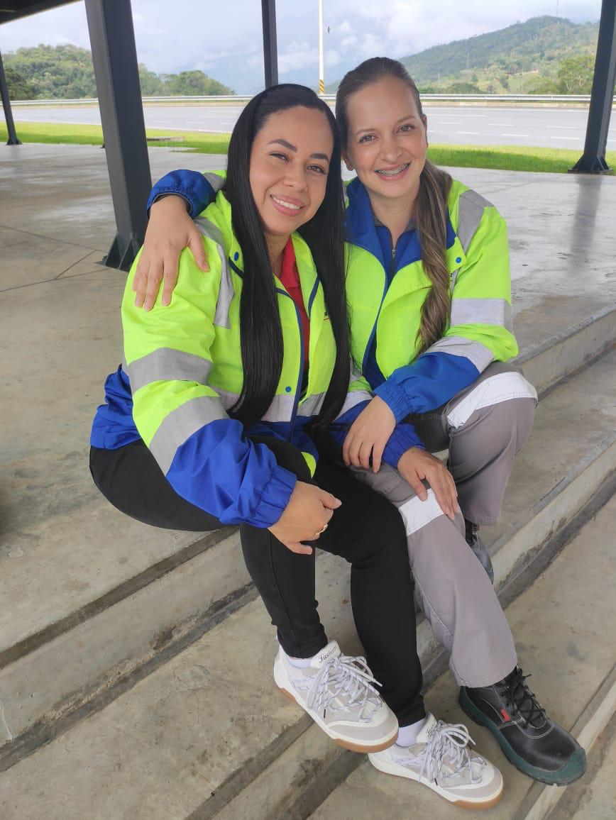
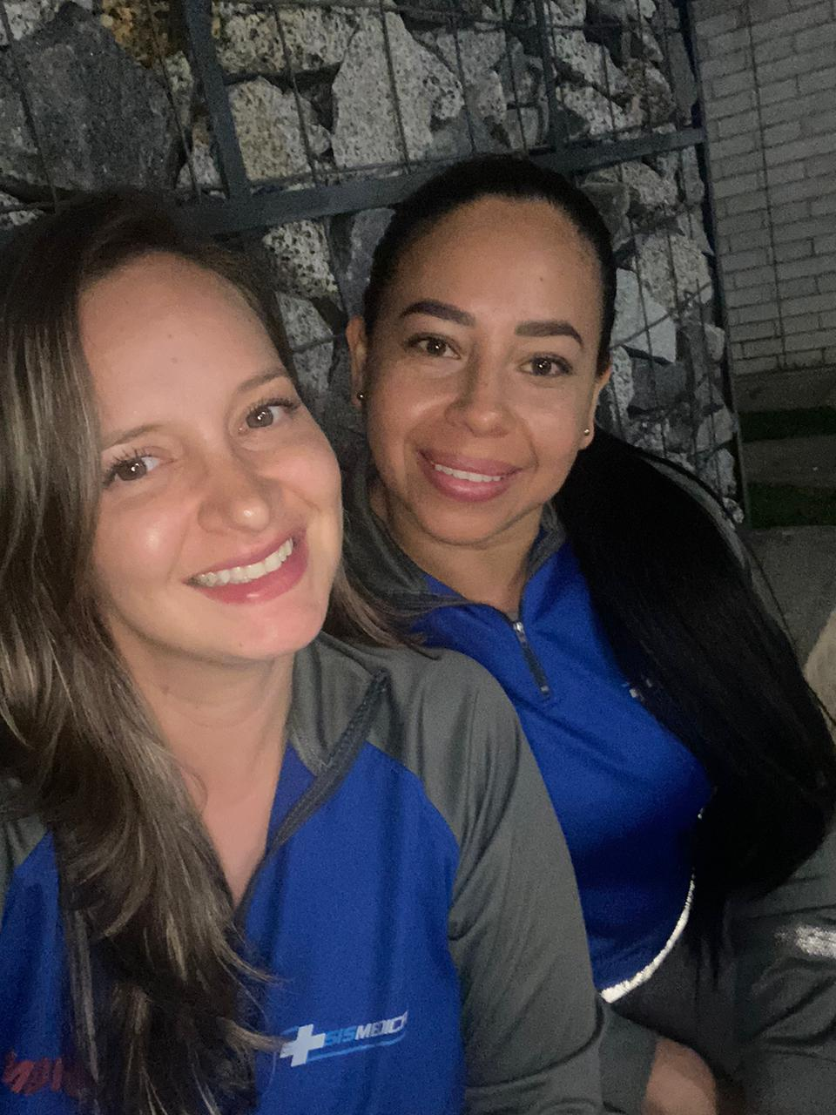
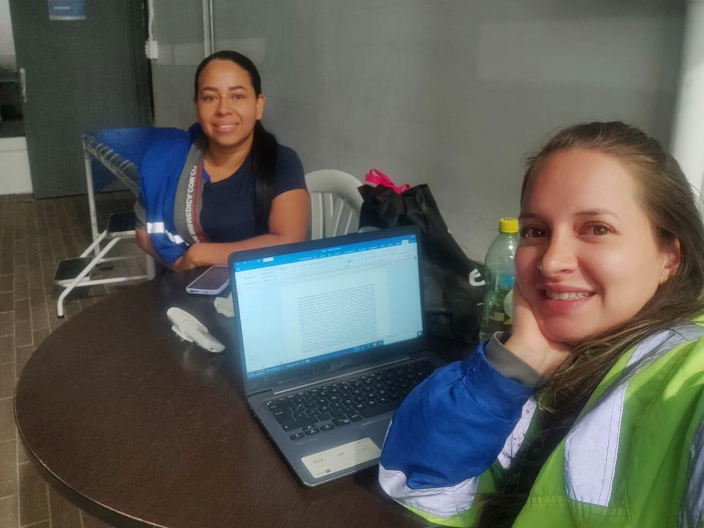
Indira Yomara Quiceno Londoño
Auxiliar de Enfermería
Amiga y Maestra de Vida

Slide 39
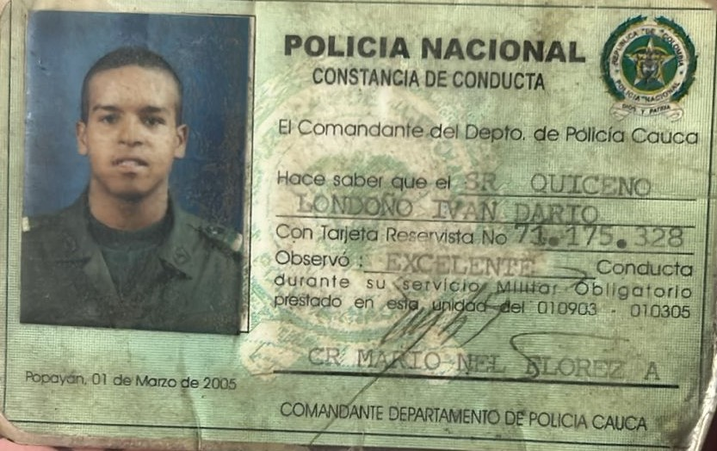
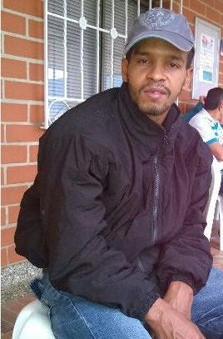
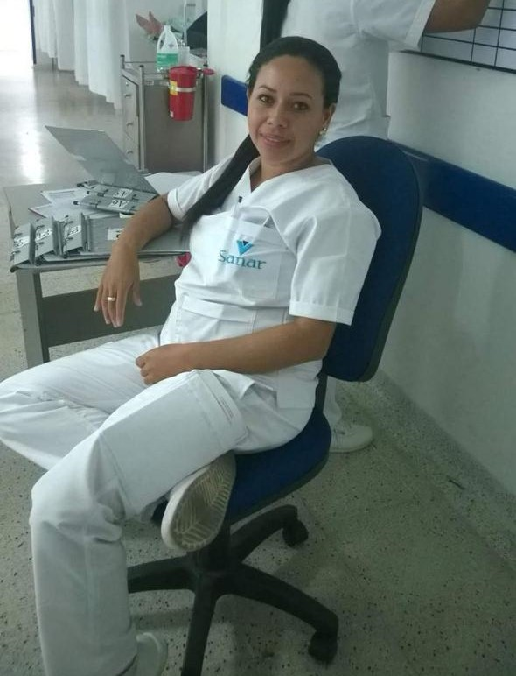
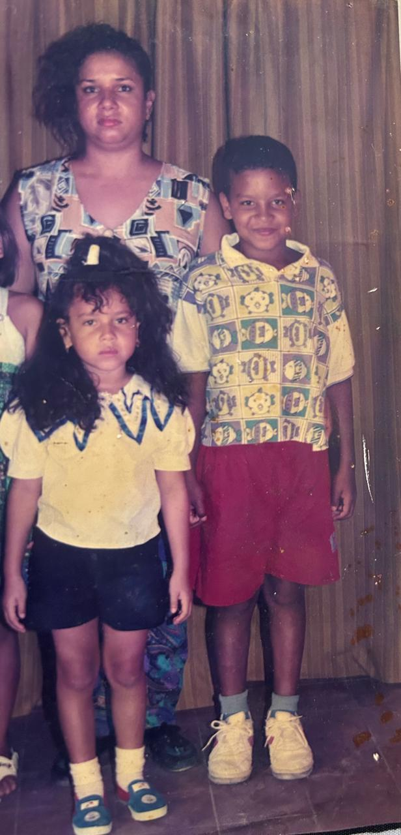
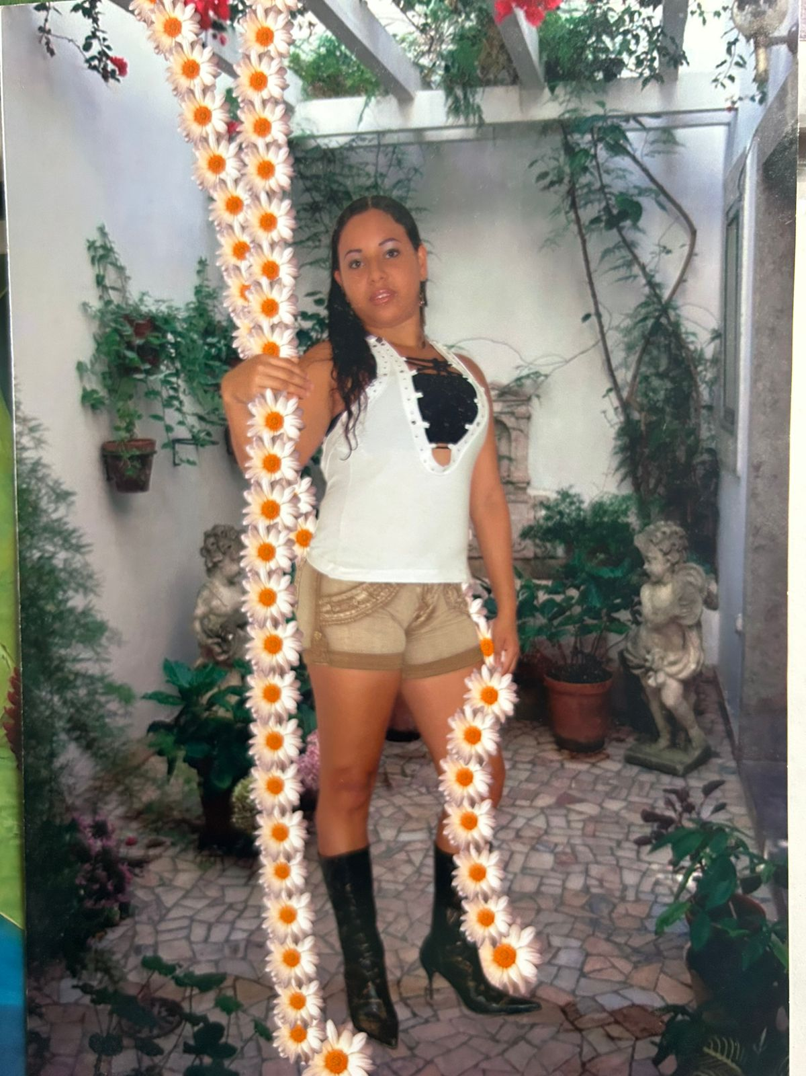
Los hermanos
Quiceno Londoño
Iván Darío
Quiceno
Londoño
1984 - 2016
Indira Yomara
Quiceno Londoño

Slide 40
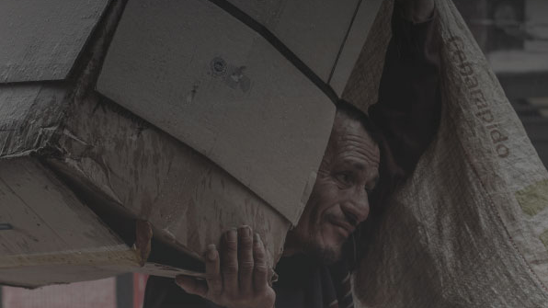
“Una persona en situación de calle pareciera que no tiene nada que perder, porque siente que ya lo ha perdido todo”
Indira Quiceno Londoño

Slide 41
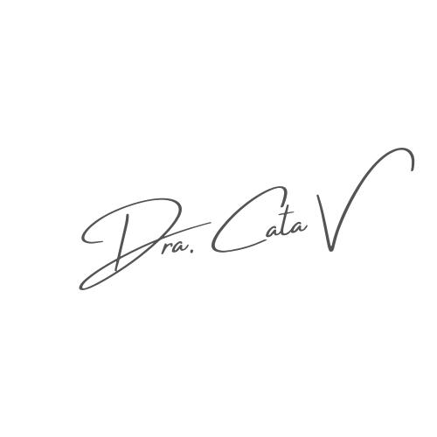




Contacto
Catalina Velásquez Valencia
Médico, Terapeuta, Conferencista, Maestra de Ceremonias y Presentadora de Televisión.
WhatsApp
+57 316 6950489
dra.catav@gmail.com
Instagram: @dra.catav_
YouTube: Dra. Cata V

Slide 42
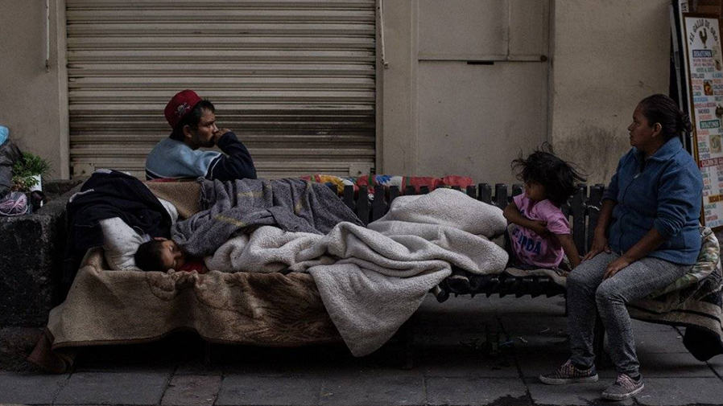
¡Gracias!
Fuente: https://expansión.com, consultado el 13 de marzo de 2025

Slide 43
Encuentro Institucional por la Dignidad y la Inclusión Social

Slide 44
Dr. Oscar Leandro Arango
Médico general de la Universidad de Antioquia, especialista en psiquiatría de la Universidad del Valle y psiquiatra del Centro de Adicciones de SAMEIN.
Tema: Abordaje integral de la salud mental y la habitanza en calle.

Slide 45
Abordaje integral de la salud mental y la habitanza de calle
Oscar L Arango R
Médico Universidad de Antioquia
Especialista en Psiquiatría Universidad del Valle

Slide 46
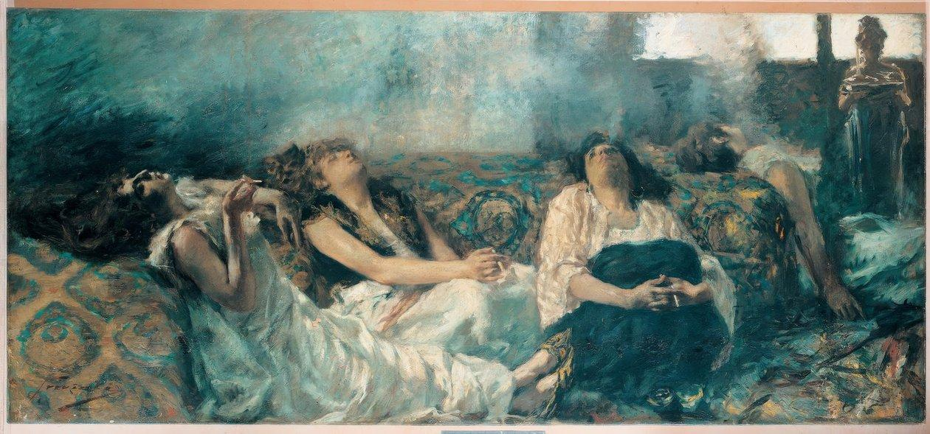

Slide 47
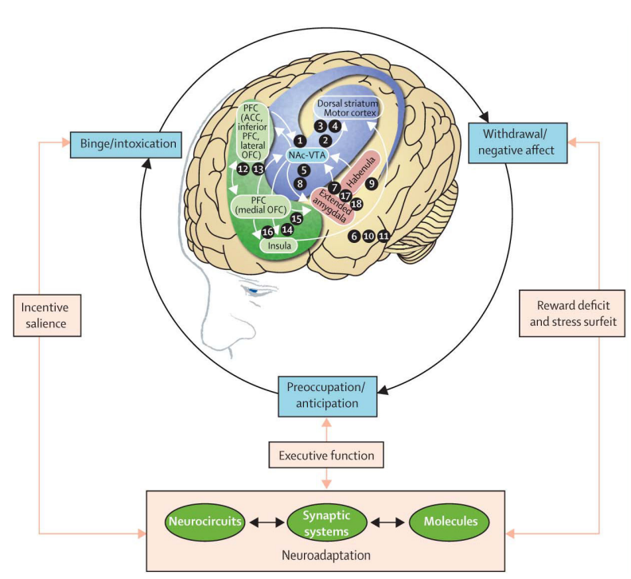

Slide 48
SPA
CIRCUITO DE RECOMPENSA
ACTIVAN FUERTEMENTE
Tiene sentido biológico que el individuo continúe haciéndolo por sentimientos muy positivos.
El patrón se refuerza de la misma manera que se aprende cualquier otra conducta.
Problema: Producen cambios duraderos en la neuroquímica cerebral hacia la tolerancia y dependencia.
El efecto acumulativo de la exposición repetida conduce a supresión del circuito y las recompensas naturales ya no pueden activarlo.
Estado de discordia que sólo puede ser interrumpido por activadores potentes.
La adicción resulta de una combinación de factores de riesgo genéticos, psicológicos y ambientales, así como del momento de exposición a la droga y el tipo de sustancia y la frecuencia

Slide 49
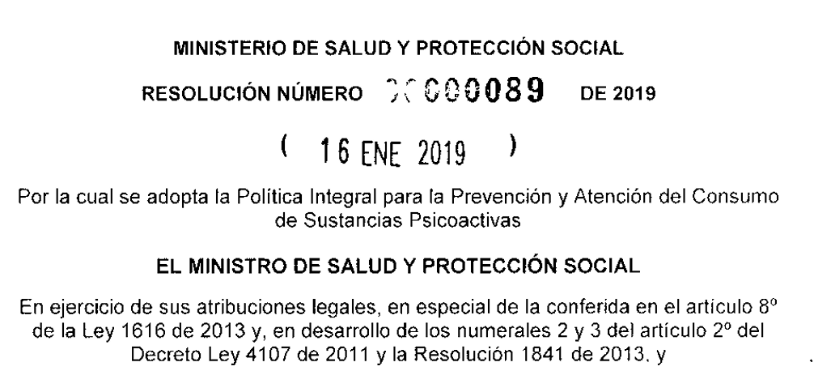
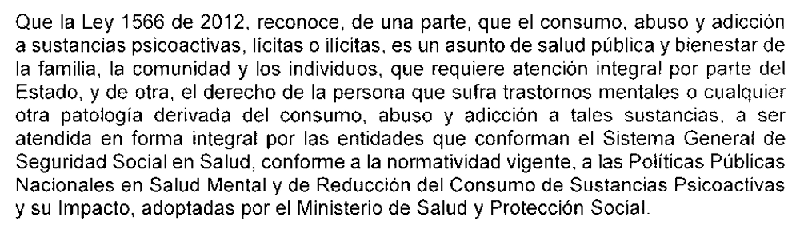

Slide 50
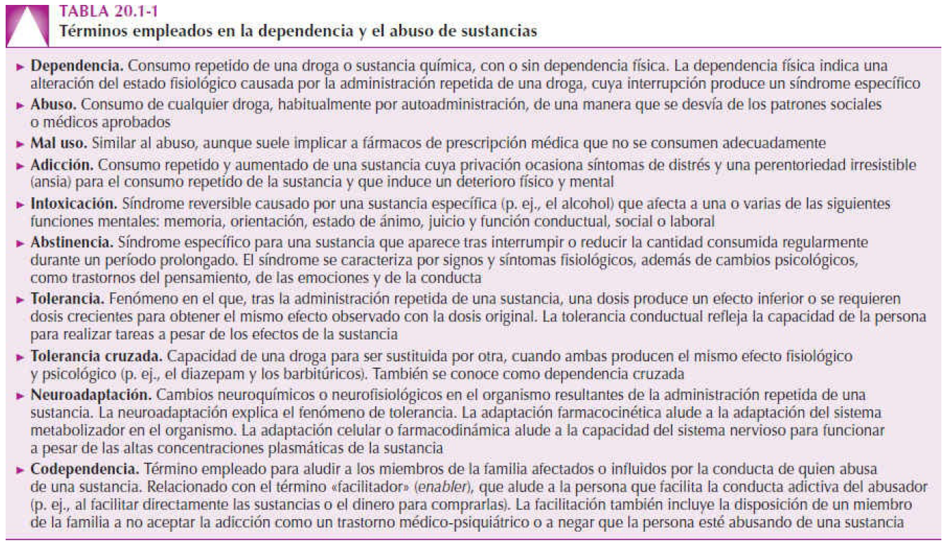
Bibliografía

Slide 51
Idea
Deseo incoercible
Estrés
Recuerdo
Estimulo condicionado
Julio Bobes Dr. Miguel Casas Dr. Miguel Gutiérrez. Manual de Trastornos Adictivos. 2a Edición. Madrid, España.: Enfoque Editorial, S.C.; 2011.

Slide 52
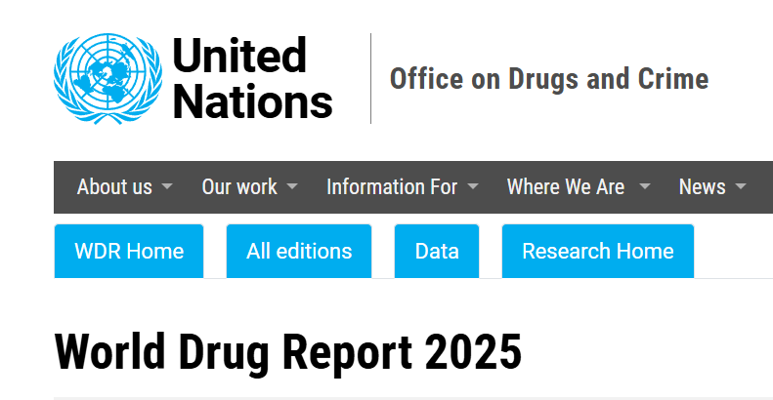



Slide 53
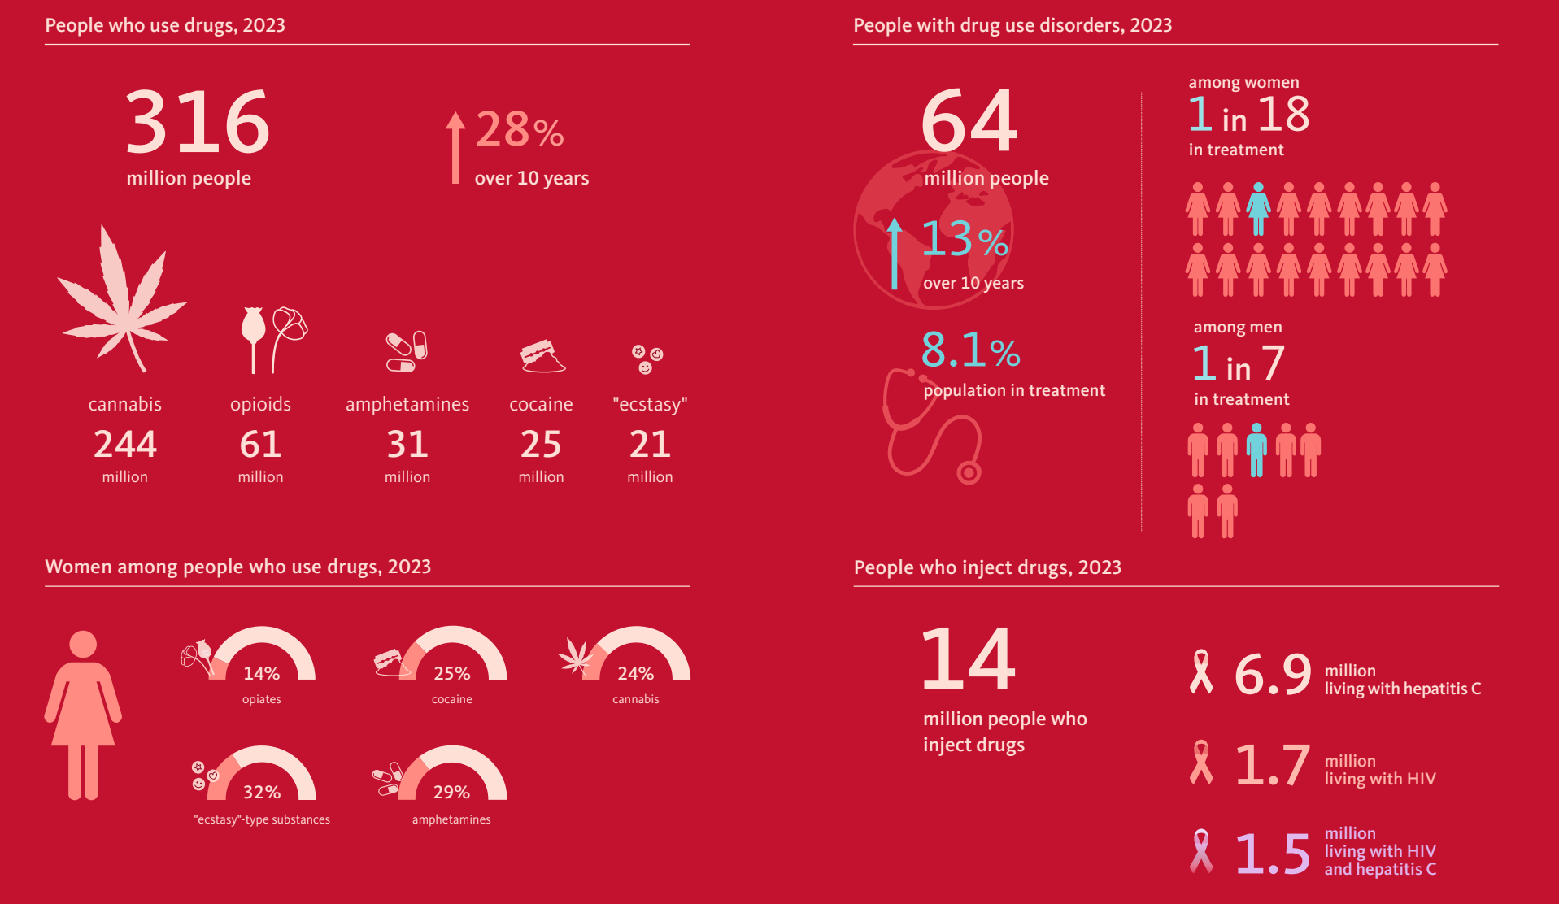
UNODC, Informe mundial sobre las drogas 2023 (publicación de las Naciones Unidas, 2025

Slide 54
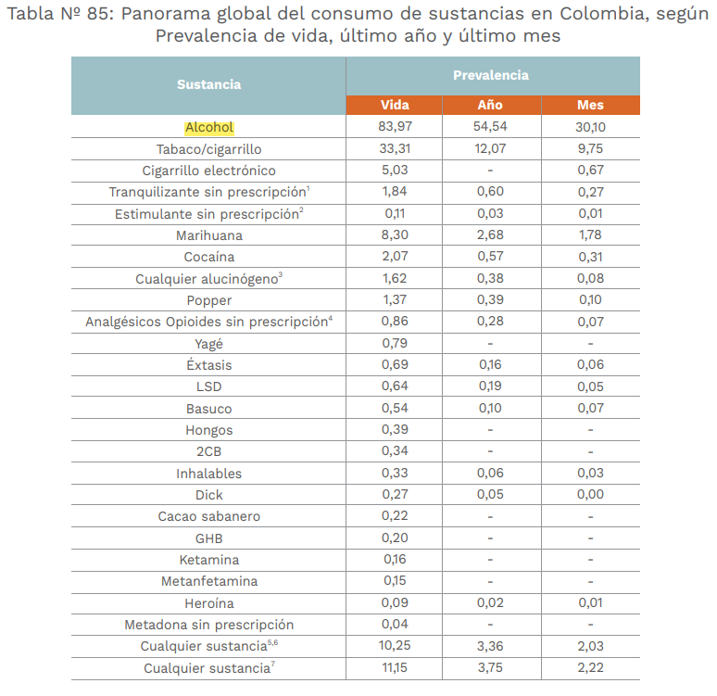
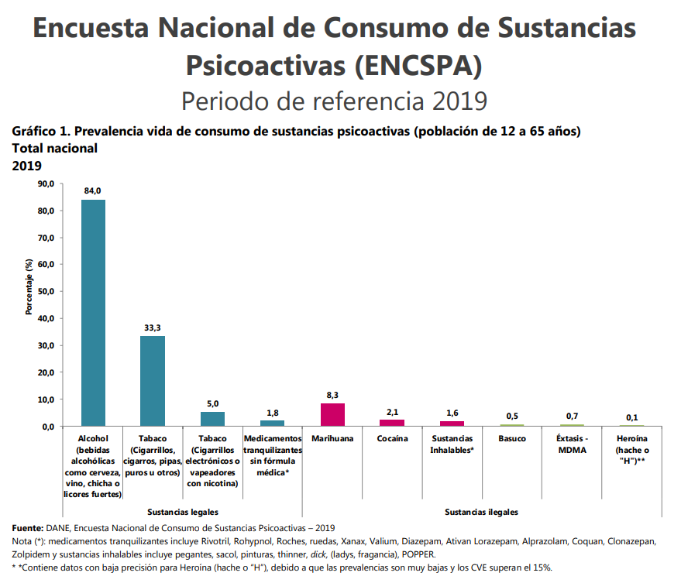
Ministerio de Justicia y del Derecho – Observatorio de Drogas de Colombia (2019), Estudio Nacional de Consumo de Sustancias Psicoactivas Colombia 2019. Bogotá DC.: ODC

Slide 55
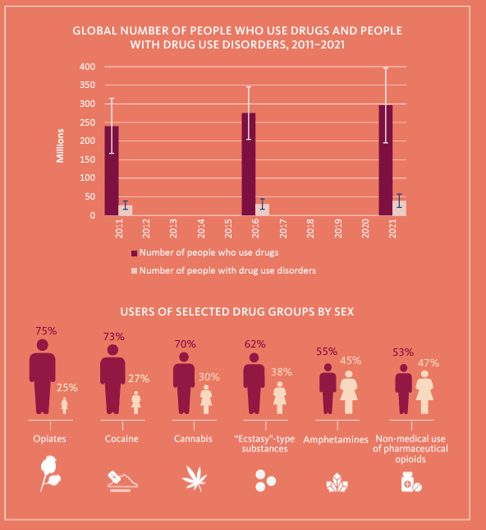
UNODC, Informe mundial sobre las drogas 2025 (publicación de las Naciones Unidas, 2025)

Slide 56
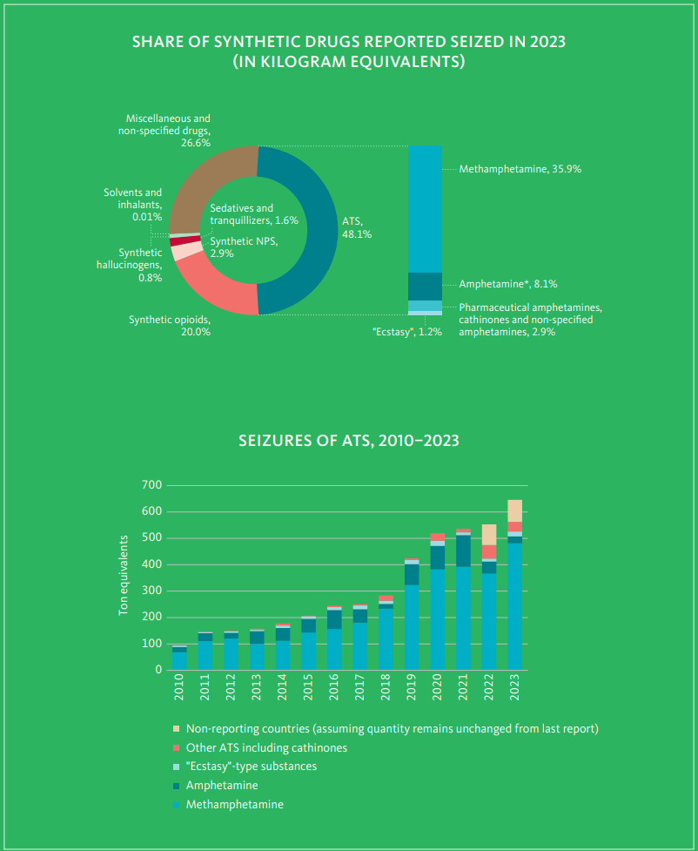
UNODC, Informe mundial sobre las drogas 2025 (publicación de las Naciones Unidas, 2025)

Slide 57
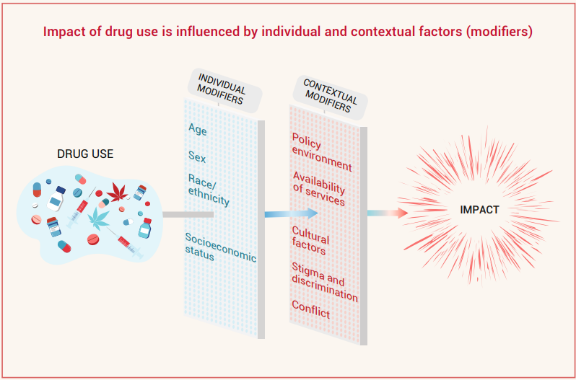
UNODC, Informe mundial sobre las drogas 2025 (publicación de las Naciones Unidas, 2025)

Slide 58
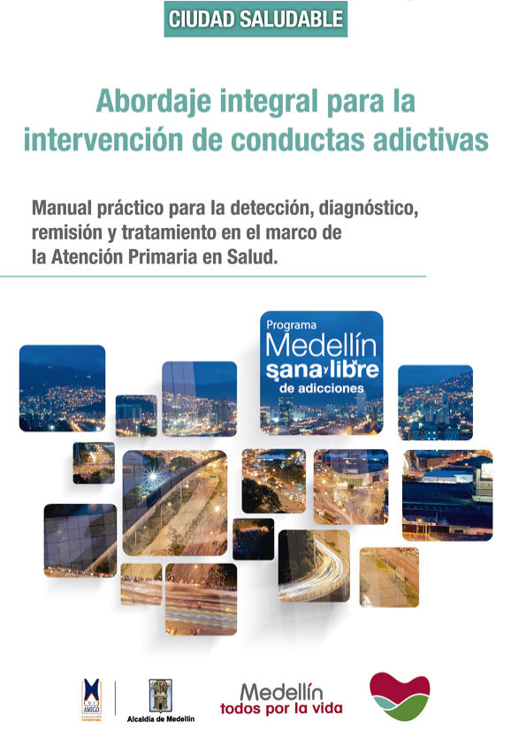
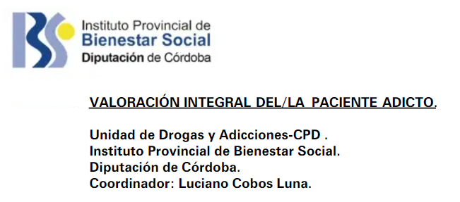
Valoración del Paciente Consumidor
De la patología médica y toxicoclínica
Psicopatológica
Funcional
Social
De la familia
Educativa
Ocupacional
Alcaldía de Medellín, secretaría de salud. (2015) abordaje integral para la intervención de conductas adictivas: Manual práctico para la detección, diagnóstico, remisión y tratamiento en el marco de la atención primaria en salud

Slide 59
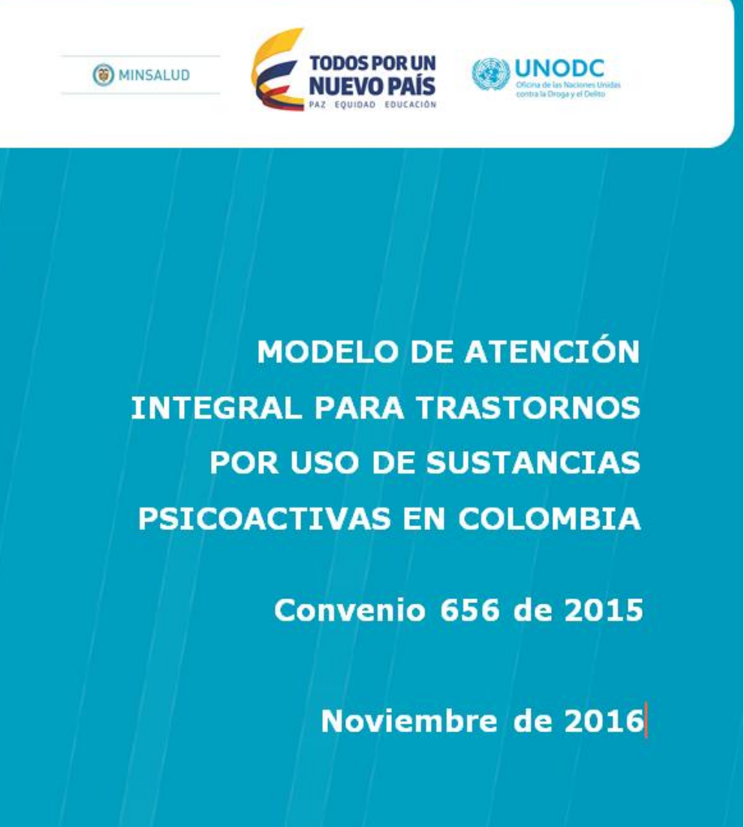

Slide 60
Evaluación del usuario
Determinar el tipo y la gravedad del uso de sustancias del paciente
Diagnosticar trastornos por uso de sustancias u otras condiciones si están presentes
Comprender la percepción del paciente sobre su condición y su disposición para cambiar
Identificar condiciones psiquiátricas y médicas comórbidas
Identificar barreras y facilitadores para reducir el uso de sustancias
Informar el desarrollo de un plan de tratamiento si es necesario
¡La información debe obtenerse de diversas fuentes: paciente, familia (red de apoyo), registros médicos previos, observación clínica!
Dugosh KL, Cacciola J, Substance use disorders: clinical assessment

Slide 61
Instrumentos de valoración integral
INSTRUMENTOS
Historia Clínica
Técnica de la entrevista
Relación terapeuta-paciente
Historia psicológica
Escalas
Determinación de tóxicos en orina
Tamizaje: VIH, sífilis, TBC, hepatitis
Psicopatología
  Cigarrillo: Richmond, Fergerston
  Alcohol: EMCA, CIWA-AR; AUDIT
  Depresión: Hamilton
  Ansiedad: Hamilton
Cognitivas: Pfeiffer
Social: Actividad instrumental (Lawton)
Familiar: Apgar familiar
Valoración integral del/la paciente adicto. Unidad de Drogas y Adicciones-CPD . Instituto Provincial de Bienestar Social. Diputación de Córdoba. Coordinador: Luciano Cobos Luna

Slide 62
Evaluación clínica Abuso de sustancias
Diagnóstico preciso de abuso o dependencia de SPA.
  Otros trastornos médicos
Plan de acción
  Inicio de intervenciones
Toda evaluación psiquiátrica
Infravaloración por el paciente
Resistencia a reconocer efecto perjudicial de SPA, propio consumo médico
Alcaldía de Medellín, secretaría de salud. (2015) abordaje integral para la intervención de conductas adictivas: Manual práctico para la detección, diagnóstico, remisión y tratamiento en el marco de la atención primaria en salud

Slide 63
Obtención de la Historia del Paciente
No brindan información fácil y fiable
Identificación de mecanismos de defensa
Abordaje directo y no enjuiciador
Preguntas que inician “Como”
  Ejemplo: ¿Cómo le afectó a usted?
Medidas para salvaguardar la confidencialidad
Indagar sobre sustancias con fines médicos
Alcaldía de Medellín, secretaría de salud. (2015) abordaje integral para la intervención de conductas adictivas: Manual práctico para la detección, diagnóstico, remisión y tratamiento en el marco de la atención primaria en salud

Slide 64
Entrevista con Personas Significativas
Miembros de la familia
Personas conocidas
No problemas de consumo
Varios informantes

Slide 65
Evaluación clínica Abuso de sustancias
Diagnóstico preciso de abuso o dependencia de SPA.
  Otros trastornos médicos
Plan de acción
  Inicio de intervenciones
Toda evaluación psiquiátrica
Infravaloración por el paciente
Resistencia a reconocer efecto perjudicial de SPA, propio consumo médico
Alcaldía de Medellín, secretaría de salud. (2015) abordaje integral para la intervención de conductas adictivas: Manual práctico para la detección, diagnóstico, remisión y tratamiento en el marco de la atención primaria en salud

Slide 66
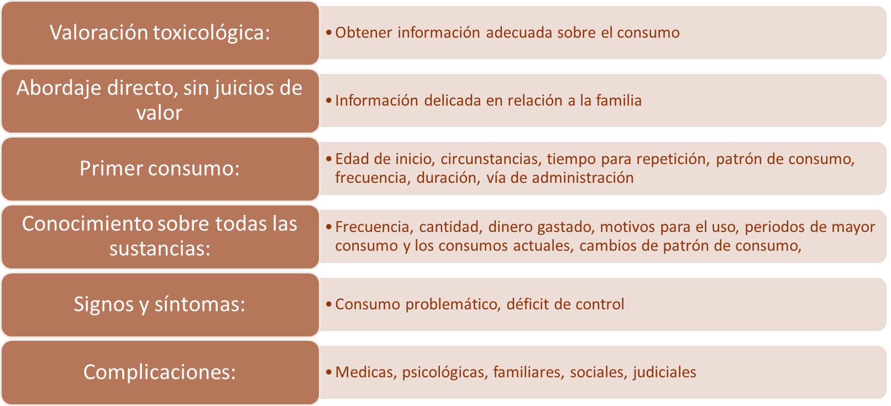
Valoración Tóxico-Clínica
Alcaldía de Medellín, secretaría de salud. (2015) abordaje integral para la intervención de conductas adictivas: Manual práctico para la detección, diagnóstico, remisión y tratamiento en el marco de la atención primaria en salud

Slide 67
En Relación con el Consumo de Sustancias
Identificar el tipo de sustancia que consume
Edad de inicio del consumo
Circunstancias del primer consumo
Reacción ante el primer consumo.
  Con quien estaba.
  Como toleró el consumo.
Que circunstancias ayudaron a reducir o controlarlo
Cuando volvió a consumirla
Alcaldía de Medellín, secretaría de salud. (2015) abordaje integral para la intervención de conductas adictivas: Manual práctico para la detección, diagnóstico, remisión y tratamiento en el marco de la atención primaria en salud

Slide 68
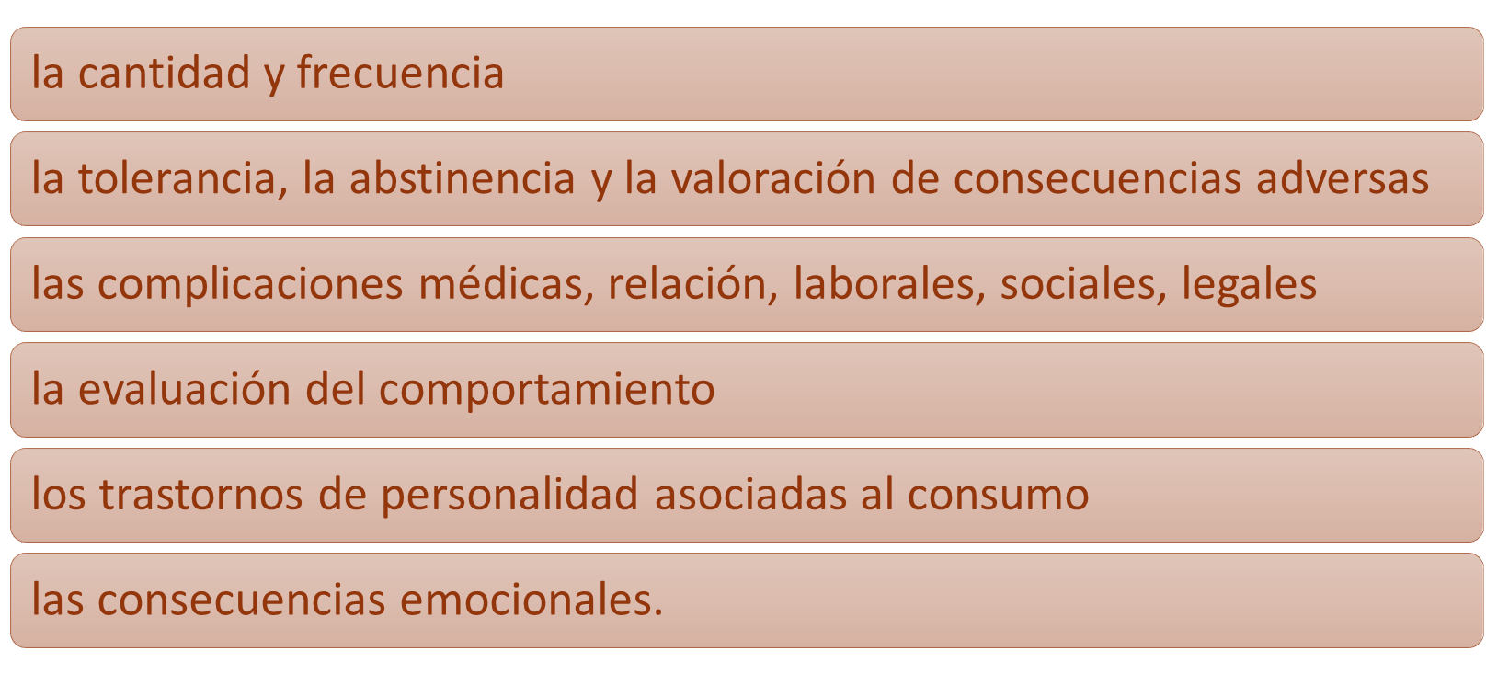
Valoración Tóxico Clínica
Valoración integral del/la paciente adicto. Unidad de Drogas y Adicciones-CPD . Instituto Provincial de Bienestar Social. Diputación de Córdoba. Coordinador: Luciano Cobos Luna

Slide 69
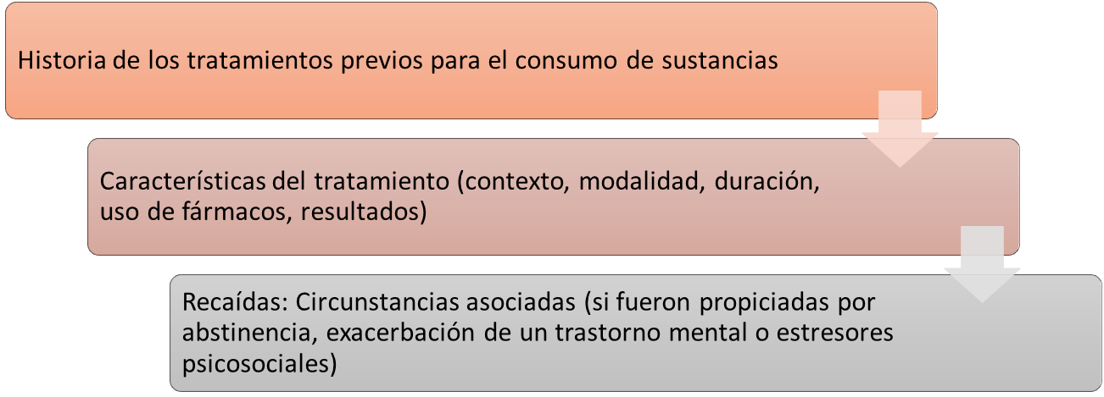
Valoración Tóxico Clínica
Expectativas respecto a tratamientos futuros
Valoración integral del/la paciente adicto. Unidad de Drogas y Adicciones-CPD . Instituto Provincial de Bienestar Social. Diputación de Córdoba. Coordinador: Luciano Cobos Luna

Slide 70
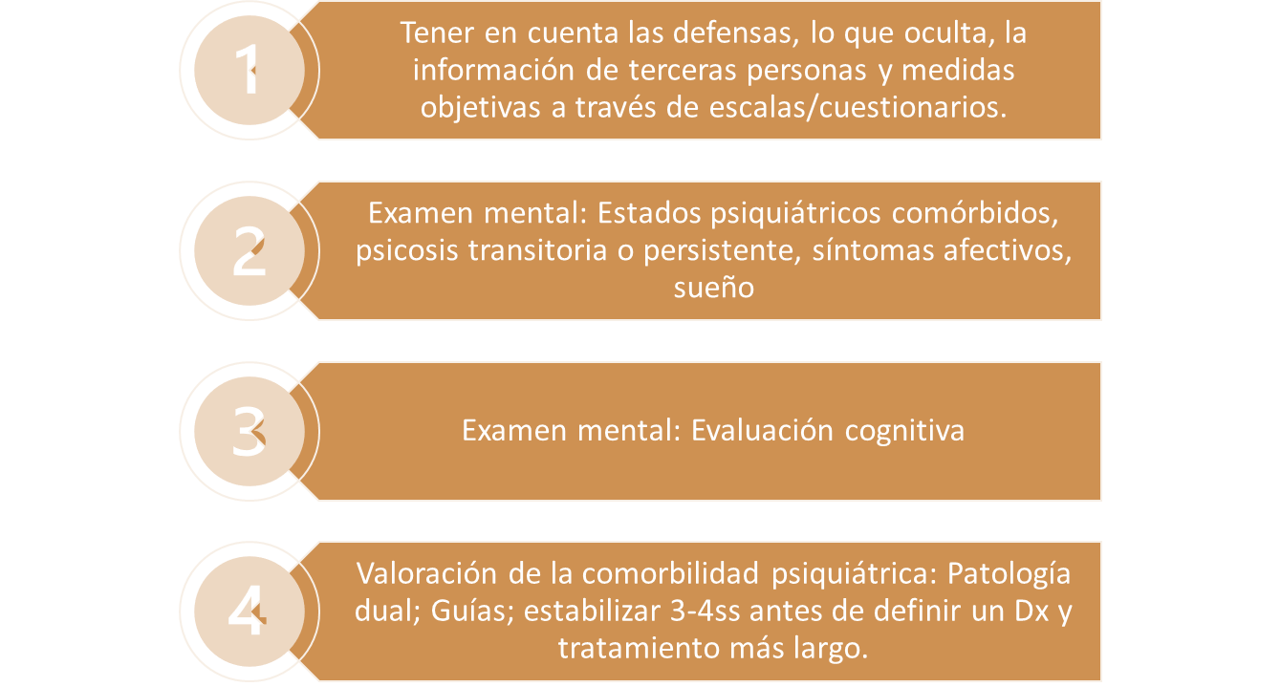
Evaluación Psicopatológica
Valoración integral del/la paciente adicto. Unidad de Drogas y Adicciones-CPD . Instituto Provincial de Bienestar Social. Diputación de Córdoba. Coordinador: Luciano Cobos Luna

Slide 71
Valoración Funcional
Alteración de la función ejecutiva
Afecta su vida cotidiana
Obstáculo en la recuperación del paciente
Recoger información sobre la capacidad del paciente para la realización de sus actividades habituales
Síndrome disejecutivo: alteración memoria de trabajo, déficit programación motora, dificultad resolución de problemas y en la toma de decisiones
Valoración cognitiva
Alcaldía de Medellín, secretaría de salud. (2015) abordaje integral para la intervención de conductas adictivas: Manual práctico para la detección, diagnóstico, remisión y tratamiento en el marco de la atención primaria en salud

Slide 72
Valoración Social
Permite conocer la relación del paciente con el entorno
Vivienda, apoyo familiar y social, necesidades económicas, formativas, de empleo, judiciales o de ocupación del tiempo libre
Escalas de diagnostico social: Lawton, apoyo social, función familiar
Alcaldía de Medellín, secretaría de salud. (2015) abordaje integral para la intervención de conductas adictivas: Manual práctico para la detección, diagnóstico, remisión y tratamiento en el marco de la atención primaria en salud

Slide 73
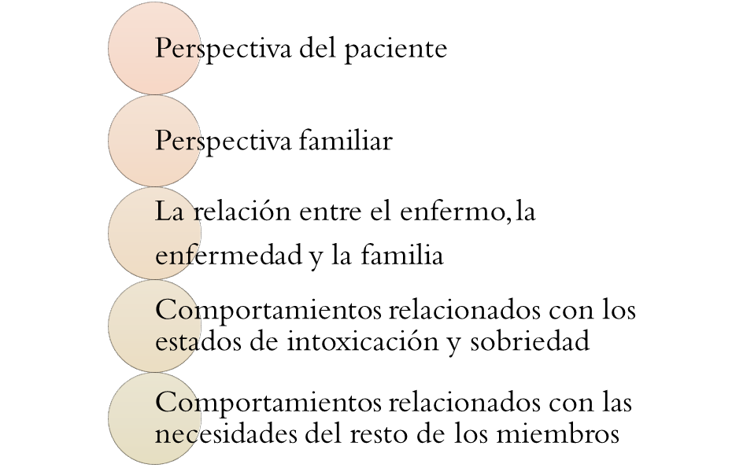
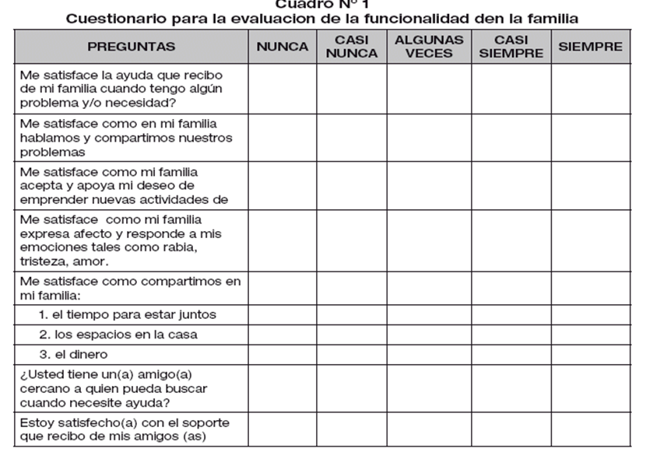
Valoración de la Familia
APGAR FAMILIAR –FUNCIONMIENTO FAMILIAR

Slide 74
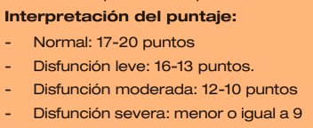
APGAR Familiar
Adaptabilidad
Participación
Gradiente de recursos
Afectividad
Recursos o capacidad resolutiva
Cada una de las respuesta tiene un puntaje que va entre los 0 y 4 puntos, de acuerdo a la siguiente calificación:
0: Nunca, 1: Casi nunca, 2: Algunas veces, 3:Casi siempre, 4: Siempre.

Slide 75
Valoración Educativa
Conocer el grado de formación del paciente, competencias y destrezas que le permitan desarrollar su labor.
Importante que comprenda el significado de las tareas propuestas según los objetivos planteados
Ofrecer pautas e información que facilita la generación de aprendizajes
Alcaldía de Medellín, secretaría de salud. (2015) abordaje integral para la intervención de conductas adictivas: Manual práctico para la detección, diagnóstico, remisión y tratamiento en el marco de la atención primaria en salud

Slide 76
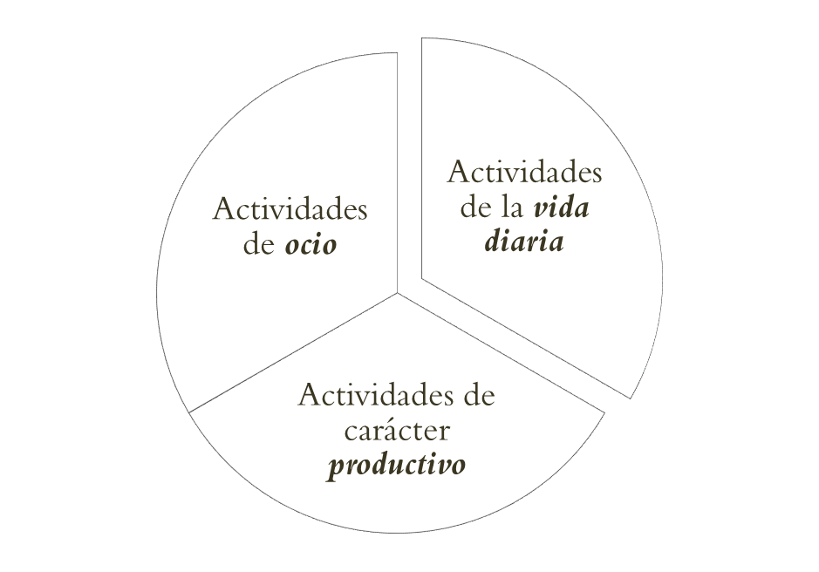
Valoración Ocupacional
Componentes físicos, sensoriales, cognitivos, perceptivos, afectivos y sociales, y en qué grado están afectados
Favorecer la autonomía en todas las áreas de desempeño por medio de la adaptación o la restauración
Alcaldía de Medellín, secretaría de salud. (2015) abordaje integral para la intervención de conductas adictivas: Manual práctico para la detección, diagnóstico, remisión y tratamiento en el marco de la atención primaria en salud

Slide 77
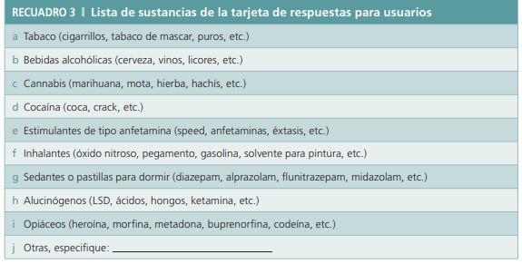
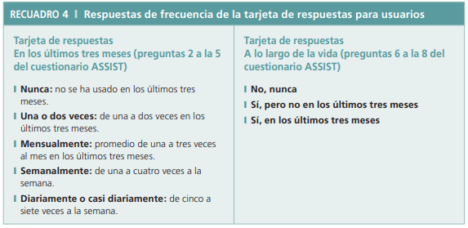
Evaluación psicométrica
ASSIST
Detectar el consumo de sustancias, identificar el nivel de riesgo y tipo de intervención adecuada
8 preguntas: consumo, frecuencia en últimos 3 meses, deseo de consumo y problemas relacionados
Duración aproximada 5 - 10 minutos
Riesgo bajo 0-10 (Alcohol); 0-3 (Demás)
Riesgo moderado 11-26; 4-26
Riesgo alto 27+; 27+
The Alcohol, Smoking and Substance Involvement Screening Test (ASSIST): manual for use in primary care, World Health Organization, 2010

Slide 78
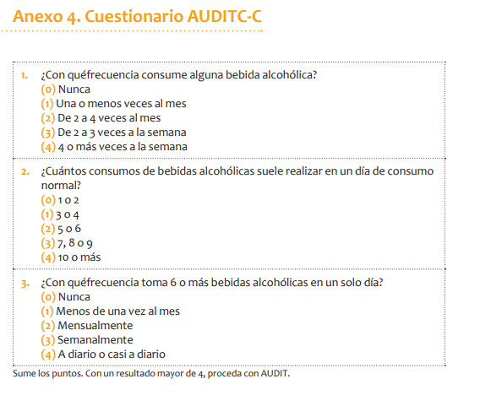
Evaluación psicométrica
AUDIT-C
Organización Mundial de la Salud 2001

Slide 79

Trastorno por Uso de Sustancias
Se consume en cantidades mayores o durante un período más largo de lo previsto
Deseo persistente o esfuerzos infructuosos por reducir o controlar el uso
Dedica mucho tiempo a las actividades necesarias para obtener, usar o recuperarse de los efectos de la sustancia
Deseo o urgencia de consumir la sustancia
El uso recurrente que resulta en el incumplimiento de las principales obligaciones del papel en el trabajo, la escuela o el hogar
Uso continuado a pesar de tener problemas sociales o interpersonales persistentes o recurrentes causados ​​o exacerbados por sus efectos.
Se abandonan o se reducen importantes actividades sociales, ocupacionales o recreativas debido al uso
Uso recurrente en situaciones en las que es físicamente peligroso.
Uso continuo a pesar de saber que tiene un problema físico o psicológico que probablemente haya sido causado o agravado por la sustancia
Tolerancia
Abstinencia

Slide 80

Tratamiento - Nivel de atención
Elaboración de duelos
Restablecimiento de roles
Reestructuración familiar
Habilidades de afrontamiento
Manejo de contingencias (inclusión social)
Patología dual
Redes de apoyo
Modalidades hospitalarias, residenciales o ambulatorios
Nivel I
Nivel II
Nivel III
Nivel IV
X
Hernández DC, Tratamiento de los trastornos por abuso de sustancias psicoactivas; Asociación Colombiana de Endocrinología, Diabetes y Metabolismo, 2da Edición; 767-780, 2021.
Notes:
La decisión tiene en cuenta las características del sujeto, la severidad de la enfermedad adictiva, los antecedentes de tratamientos previos, la presencia de complicaciones físicas o mentales y la red de apoyo del usuario.

Slide 81
Tratamiento - Nivel de atención
Nivel I
Ambulatorio
Nivel II
Ambulatorio intensivo (hasta 43 h/semana)
Nivel III
Internación
Nivel IV
Hospitalización alta complejidad
Frecuencia de asistencia variable
Frecuencia de asistencia variable
Transdisciplinariedad
Transdisciplinariedad
Alto umbral (ex. abstinencia) o bajo umbral
Alto umbral (ex. abstinencia) o bajo umbral
Requerimiento de mayor contención, fallas en la red de apoyo
2-8 semanas
Usuarios con dificultad para aceptar la norma, área social más comprometida, tratamientos previos fallidos, uso de inyectables
Reforzamiento conductual, manejo integral, mayor estructura (hábitos y rutinas organizadas)
Comorbilidades médicas, tratamientos previos fallidos, dif. legales, desestruct. familiar
Intervenciones complementarias
Hernández DC, Tratamiento de los trastornos por abuso de sustancias psicoactivas; Asociación Colombiana de Endocrinología, Diabetes y Metabolismo, 2da Edición; 767-780, 2021.
Notes:
Alto umbral Pacientes con una adicción leve o moderada, y dispuestos a comprometerse con un programa de abstinencia total de las sustancias de abuso, o que previamente estuvieron en un tratamiento más intensivo y han mejorado lo suficiente para beneficiarse de este nivel de atención, o que aunque requieran una mayor intensidad de atención, no se sienten listos para asumir un tratamiento más intensivo. Pacientes con trastornos mentales de diferentes niveles de severidad, pero estables (patología dual controlada).
Bajo umbral Pacientes con dependencias severas que no han podido adaptarse a programas de mayor exigencia y no esta dispuestos a suspender el consumo de todas las spa. Usualmente incluye apoyo para cedulación, afi liación al sistema de salud, transporte, opciones de inclusión laboral o académica, apoyo legal, y apoyo a la familia. Requiere establecimiento de redes con hogares de paso, centros de base comunitaria, centros de escucha y operadores de calle.
Los tratamientos de bajo umbral pueden estar enfocados en los modelos de reducción de daños, que pretenden evitar las complicaciones asociadas al consumo de spa, tales como enfermedades infecto contagiosas de alto impacto, desnutrición y deterioro general físico y mental, o pueden establecerse en el marco de una atención integral, con énfasis en elementos psicosociales y psicoterapéuticos y no netamente en aspectos farmacológicos o de reducción de daños.

Slide 82
Espíritu de la Entrevista Motivacional
Colaborativo, no autoritario
Evoca la propia motivación, no la instala
Hace honor a la autonomía
Carvajal GAT. La entrevista motivacional en adicciones. Rev Colomb Psiquiatr [Internet]. 2010;39:171S-187S. Available from: http://dx.doi.org/10.1016/s0034-7450(14)60275-4

Slide 83
Entrevista Motivacional
Recupera el espacio
Terapéutico.
Intervención directiva
Centrado en el paciente
Resolver ambivalencia
Conversación sobre cambio de comportamiento
Escucha empática
Comprender perspectiva del paciente
Minimiza la resistencia
Carvajal GAT. La entrevista motivacional en adicciones. Rev Colomb Psiquiatr [Internet]. 2010;39:171S-187S. Available from: http://dx.doi.org/10.1016/s0034-7450(14)60275-4

Slide 84
Método Entrevista Motivacional
Método confrontacional.
Dentro del paciente.
Análisis de conflictos y contradicciones.
Resumen periódico de lo entendido.
Tiempo de reflexión.
Mayor motivación hacia el cambio.
Carvajal GAT. La entrevista motivacional en adicciones. Rev Colomb Psiquiatr [Internet]. 2010;39:171S-187S. Available from: http://dx.doi.org/10.1016/s0034-7450(14)60275-4

Slide 85
Modelo Transteórico de Prochaska y Diclemente
Cambio
Modelo en espiral
Describe y delimita elementos del proceso para el cambio
Recaída, no implica retroceso
Carvajal GAT. La entrevista motivacional en adicciones. Rev Colomb Psiquiatr [Internet]. 2010;39:171S-187S. Available from: http://dx.doi.org/10.1016/s0034-7450(14)60275-4

Slide 86
Estadios de Cambio
Precontemplación
  No conciencia del problema.
  No plantea modificación de conducta.
  Mayor satisfacción en consumo que en los aversivos.
Contemplación
  Conciencia del problema.
  posibilidad de abandono de la adicción.
  equilibrio gratificación y aversión.
Preparación
  Compromiso de abandono de conducta adictiva.
  Disminución de dosis.
Acción
  Mayores cambios.
  Reevaluación personal.
  Compromiso hacia el tratamiento.
Mantenimiento
  Objetivo conservación de los cambios.
  Prevención de recaídas.
Carvajal GAT. La entrevista motivacional en adicciones. Rev Colomb Psiquiatr [Internet]. 2010;39:171S-187S. Available from: http://dx.doi.org/10.1016/s0034-7450(14)60275-4

Slide 87
Proceso de cambio
Aumento del grado de conciencia
Auto - Reevaluación
  Afectiva y cognitiva.
  como mejoraría su vida.
Reevaluación ambiental
  Relaciones interpersonales.
Relieve dramático
  Experimentación y expresión de reacciones emocionales. sobre consumo.
Carvajal GAT. La entrevista motivacional en adicciones. Rev Colomb Psiquiatr [Internet]. 2010;39:171S-187S. Available from: http://dx.doi.org/10.1016/s0034-7450(14)60275-4

Slide 88
Proceso de cambio
Autoliberación
Liberación social
Manejo de contingencias
Relaciones de ayuda
  Compromiso personal.
  mejor capacidad de elección.
  Autoconcepto mejor.
  Conciencia en el ámbito social del consumo.
  Voluntad social de combatir el consumo.
  Refuerzo a una conducta concreta.
  Red de apoyo.
Carvajal GAT. La entrevista motivacional en adicciones. Rev Colomb Psiquiatr [Internet]. 2010;39:171S-187S. Available from: http://dx.doi.org/10.1016/s0034-7450(14)60275-4

Slide 89
Proceso de cambio
Contra condicionamiento
  Modificación de respuesta cognitiva, motora y fisiológica por estímulo condicionado.
  Genera conducta alternativa.
Control de estímulos
  Evitar exposición
Carvajal GAT. La entrevista motivacional en adicciones. Rev Colomb Psiquiatr [Internet]. 2010;39:171S-187S. Available from: http://dx.doi.org/10.1016/s0034-7450(14)60275-4

Slide 90
Tipos de resistencia
Pregunta respuesta
  paciente pasivo
Confrontación negación
  Reacio al cambio
  Respuesta evitativa
Posición de experto
  Asume rol pasivo el paciente
Etiquetar al paciente
  Estigma
Carvajal GAT. La entrevista motivacional en adicciones. Rev Colomb Psiquiatr [Internet]. 2010;39:171S-187S. Available from: http://dx.doi.org/10.1016/s0034-7450(14)60275-4

Slide 91
Técnica para que el paciente pueda sentirse entendido (Carl Rogers)
Preguntas abiertas.
Reestructuración positiva.
  Seguridad
  Apoyo
  Resaltar lo positivo.
  Frases comprensivas.
Afirmaciones de automotivación.
Escucha reflexiva.
  Averiguar lo que trata de transmitir el pac.
  Devolverlo con afirmaciones.
  ¿Que me quiere decir el paciente?
Resumir.
  Potencia la motivación.
Carvajal GAT. La entrevista motivacional en adicciones. Rev Colomb Psiquiatr [Internet]. 2010;39:171S-187S. Available from: http://dx.doi.org/10.1016/s0034-7450(14)60275-4

Slide 92

Gracias
Bibliografía

Slide 93
“Voces que Transforman”
Entrevista a Gabriel David Gaviria González
Por Rodrigo José del Río Torres, politólogo, y Anllila Paola Betancur Vásquez, psicóloga del componente Habitante de Calle de la Gobernación de Antioquia.

Slide 94
Encuentro Institucional por la Dignidad y la Inclusión Social

